Slide 1

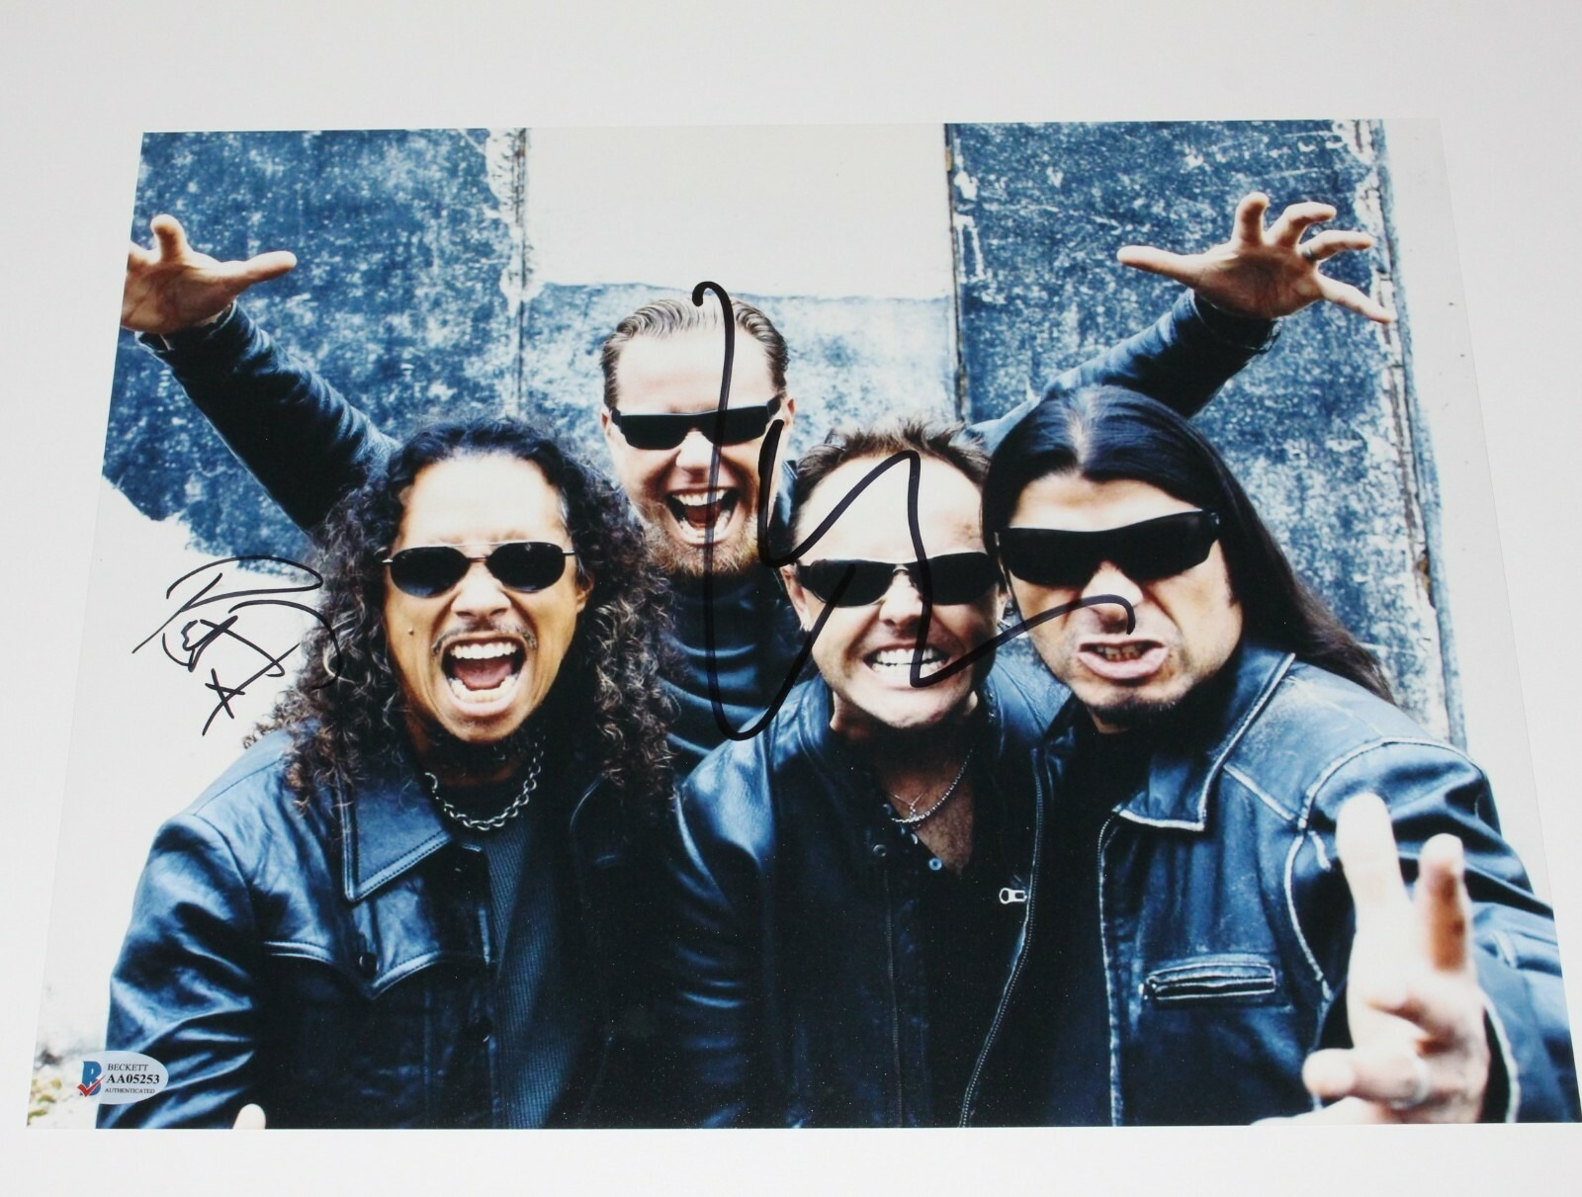
ЧАСТНОЕ СОБРАНИЕ · МУЗЫКА
Metallica
Depeche Mode
Тридцать один предмет: пластинки, барабанные пластики, накладки гитар, тексты песен и фотографии. Две группы, каждая — со своим составом на стене.
31 ПРЕДМЕТ · АВГУСТ 2026

Slide 2
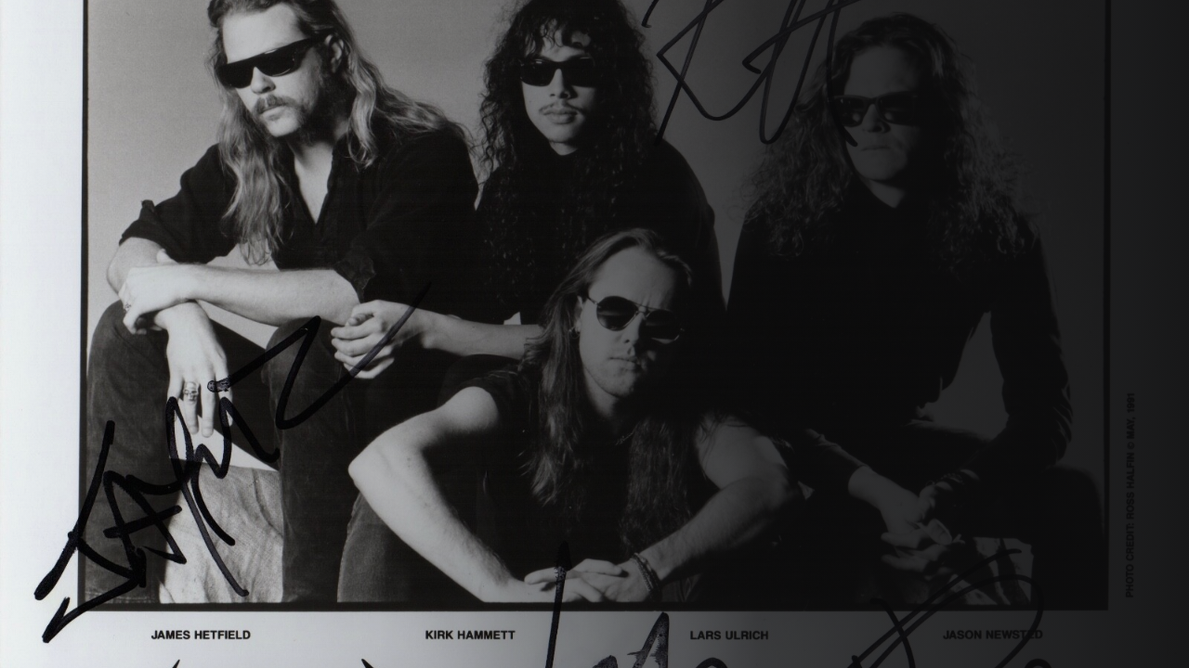
МЕТАЛЛИКА · ВЕСЬ СОСТАВ
Четыре подписи на одном предмете
Собрать всех четверых на одной вещи труднее всего: группа подписывает по отдельности и редко в один день. В подборке таких предметов семь.

Slide 3
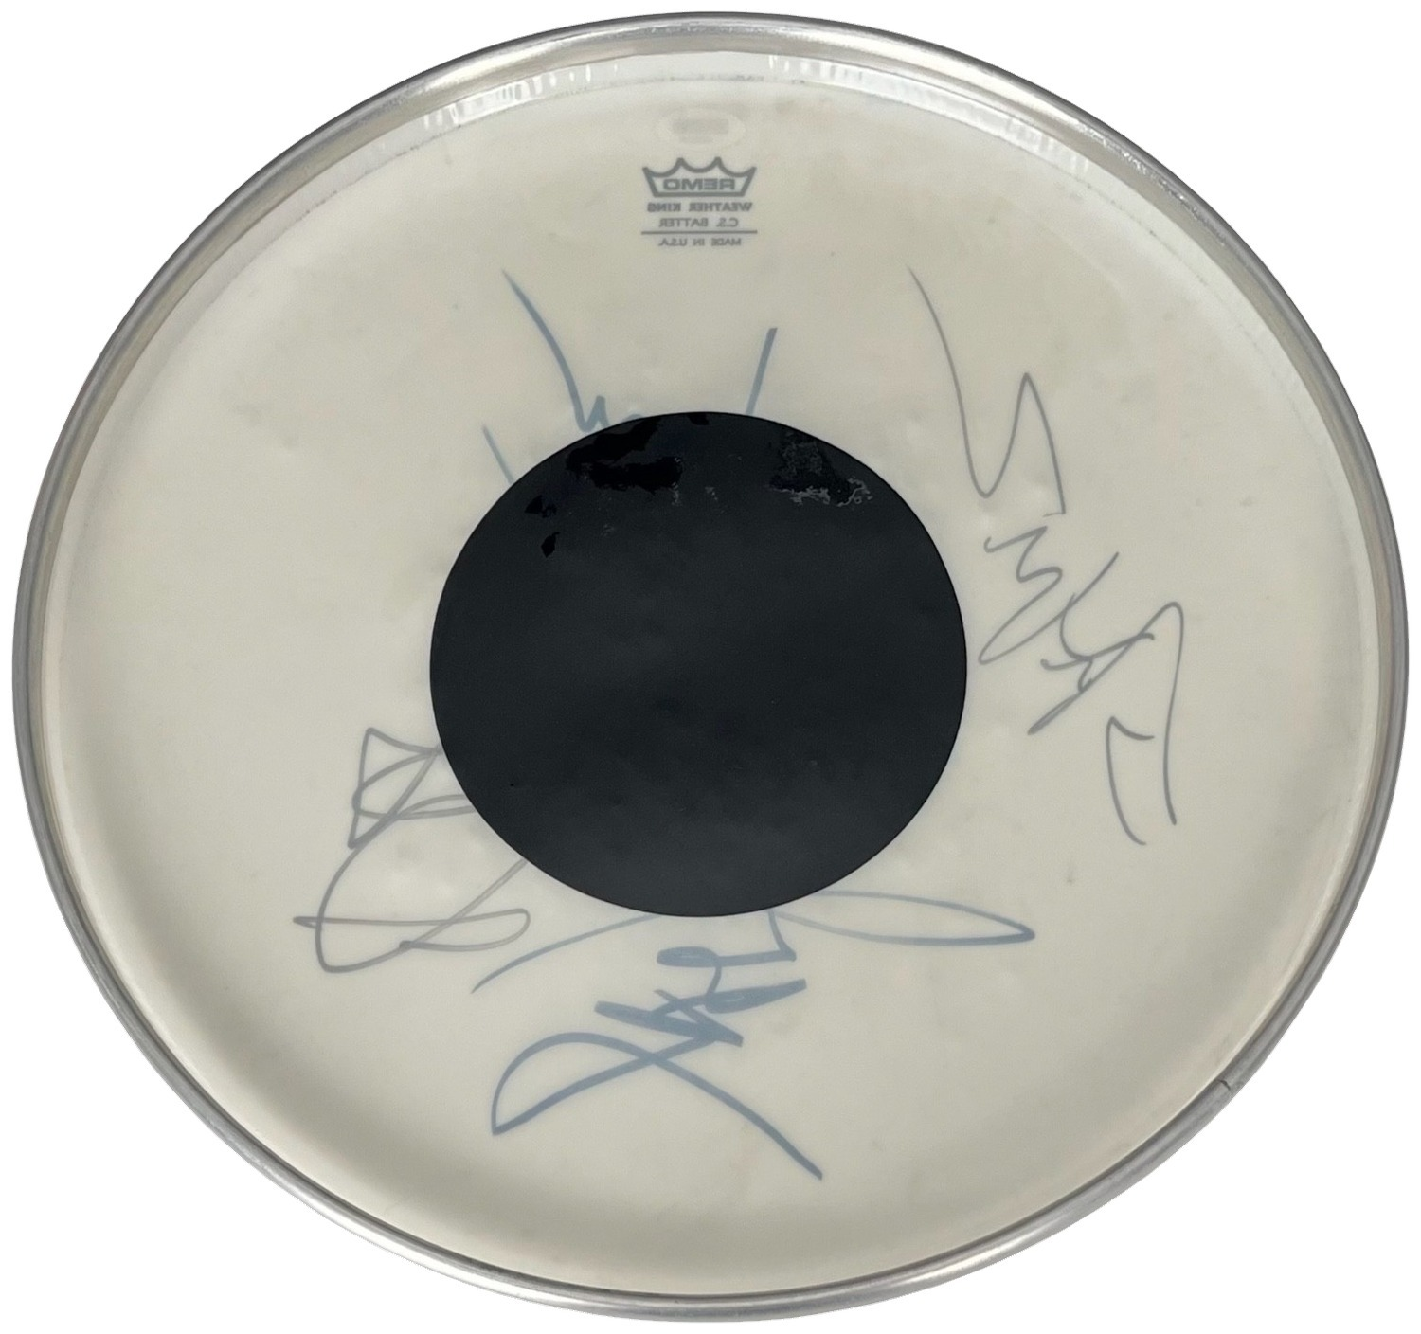
ВЕСЬ СОСТАВ · 1 ИЗ 7
Пластик барабана с концерта 20 ноября 1991 года с автографами всех участников
1991 · ТУР «ЧЁРНОГО АЛЬБОМА»
Год выхода «Чёрного альбома»: пятнадцать миллионов проданных копий в США и первое место в десяти странах.
Пластик снят с установки после концерта и подписан всеми четырьмя в тот же вечер. Самый дорогой предмет подборки и единственный, который сам побывал на сцене.
1 900 000 ₽
PSA

Slide 4
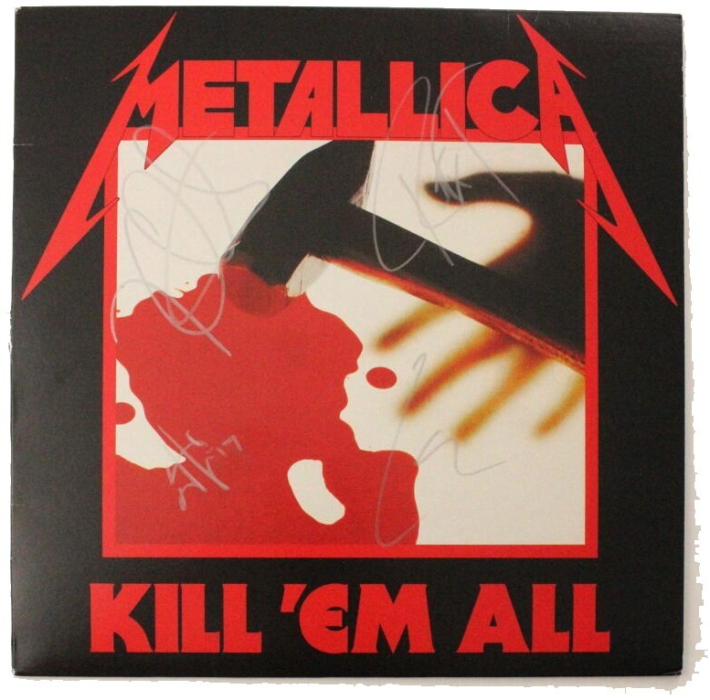
ВЕСЬ СОСТАВ · 2 ИЗ 7
«Kill 'Em All» — конверт с автографами всех участников
1983 · ДЕБЮТНЫЙ АЛЬБОМ
Первая пластинка Metallica. Записана за две недели на деньги, занятые у владельца магазина пластинок; тираж — пятнадцать тысяч копий.
Конверт с росчерками всего состава. Автографы на дебютнике собрать труднее всего: до славы его подписывали редко, после — экземпляры уже разошлись.
1 600 000 ₽
JSA

Slide 5
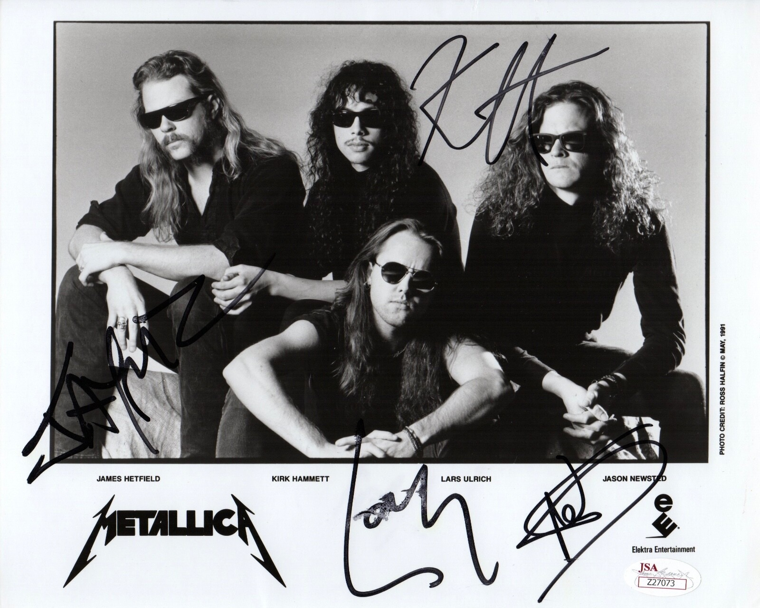
ВЕСЬ СОСТАВ · 3 ИЗ 7
Промо-фотография эпохи «Чёрного альбома» с автографами всех участников
1991 · ПРОМО-ТИРАЖ
Снимок рассылался по редакциям к выходу альбома, который перевёл группу из металла в стадионы.
Чёрно-белый кадр состава 1991 года, подписанный всеми четырьмя. Промо-фотографии печатались малым числом и в продажу не поступали.
950 000 ₽
JSA

Slide 6
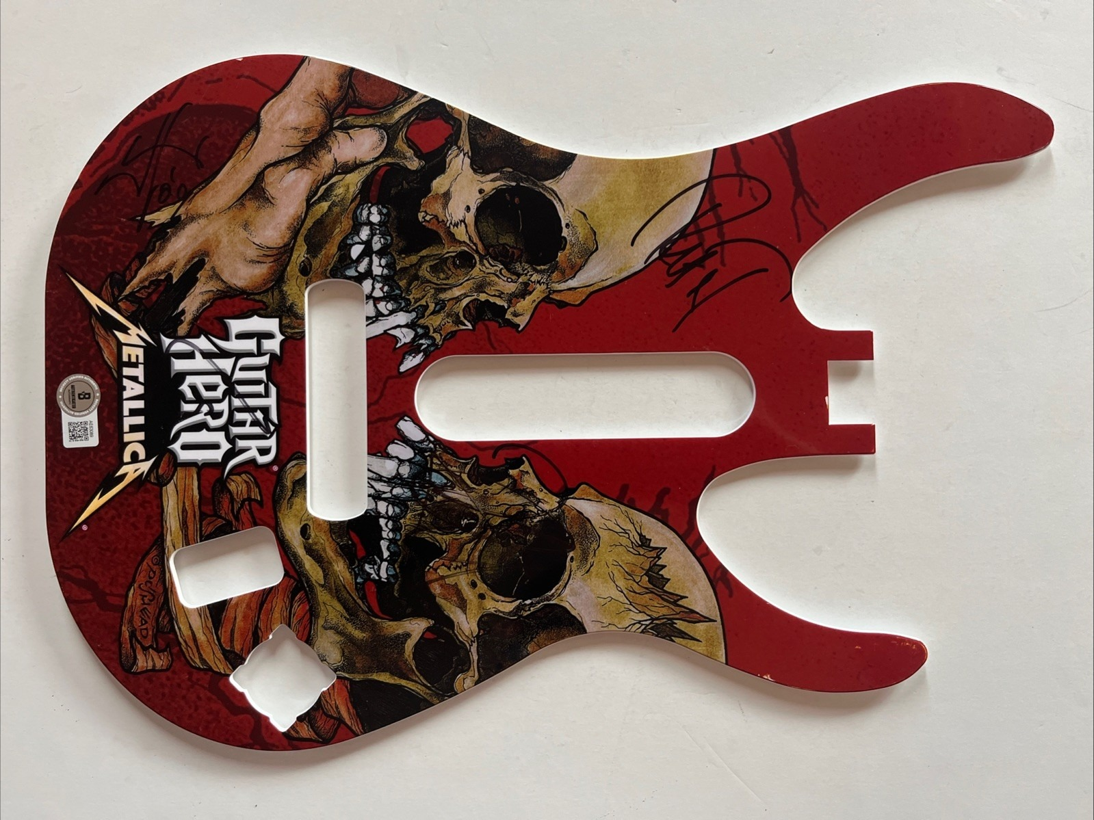
ВЕСЬ СОСТАВ · 4 ИЗ 7
Накладка гитары Guitar Hero с автографами всех участников
2009 · GUITAR HERO: METALLICA
Игра, через которую с группой познакомилось поколение, не заставшее ни одного её альбома вживую.
Накладка от контроллера из лимитированного издания, подписанная всем составом. Дом ставит такую накладку на настоящую гитару — инструмент подбирается под её цвет.
900 000 ₽
BECKETT

Slide 7
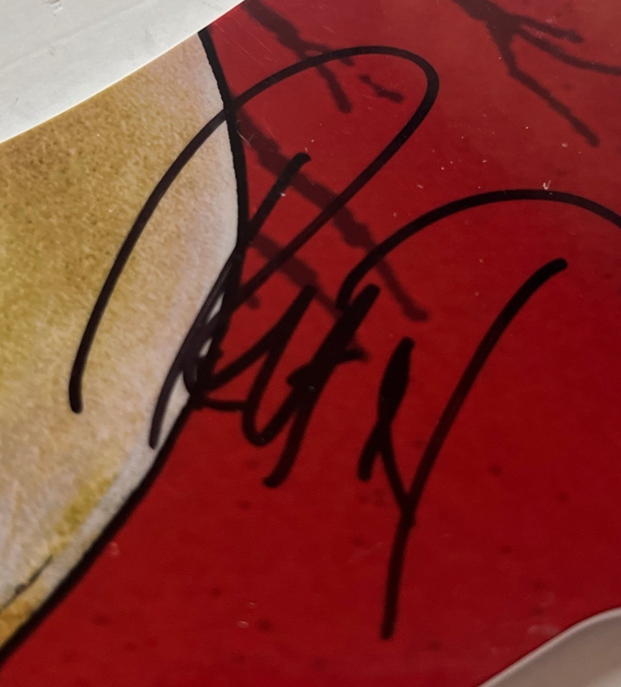
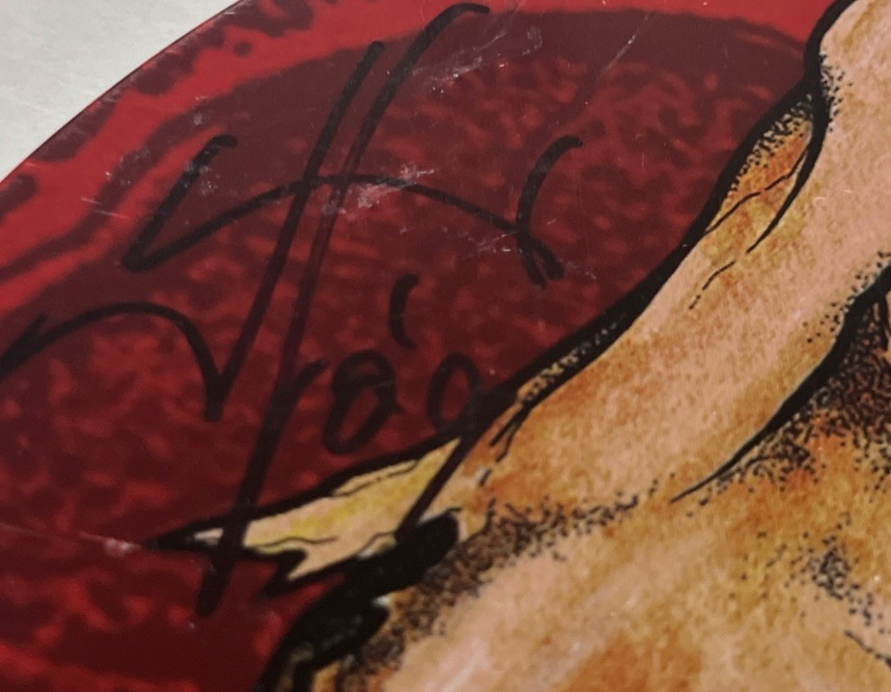
Накладка гитары Guitar Hero с автографами всех участников
ВЕСЬ СОСТАВ · 4 ИЗ 7
Оригинальные кадры объявления: предмет с других сторон.

Slide 8
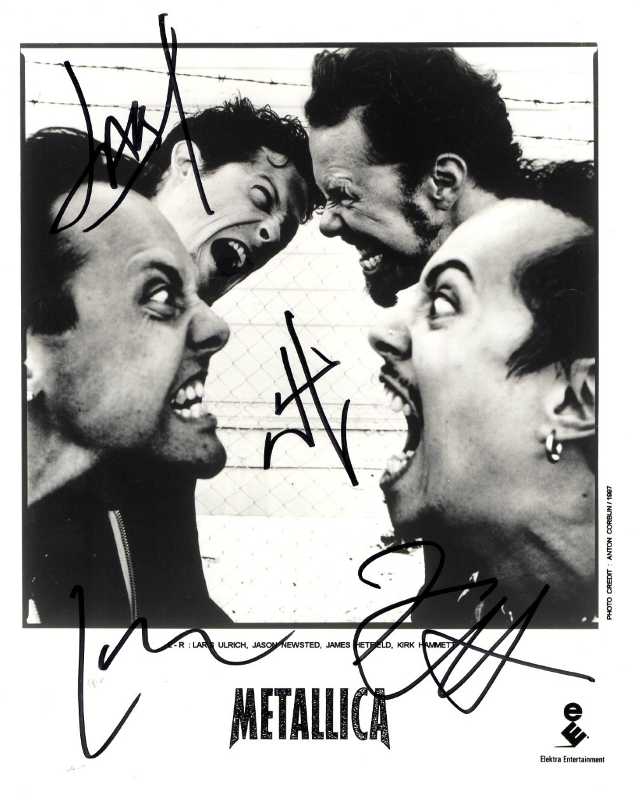
ВЕСЬ СОСТАВ · 5 ИЗ 7
Фотография с автографами всех участников, 20×25 см
СОСТАВ С ТРУХИЛЬО
Четыре профиля лицом друг к другу — кадр, который группа использовала как визитную карточку современного состава.
Компактный формат с четырьмя росчерками. Самый простой способ повесить на стену полный состав, не занимая полстены.
750 000 ₽
JSA

Slide 9
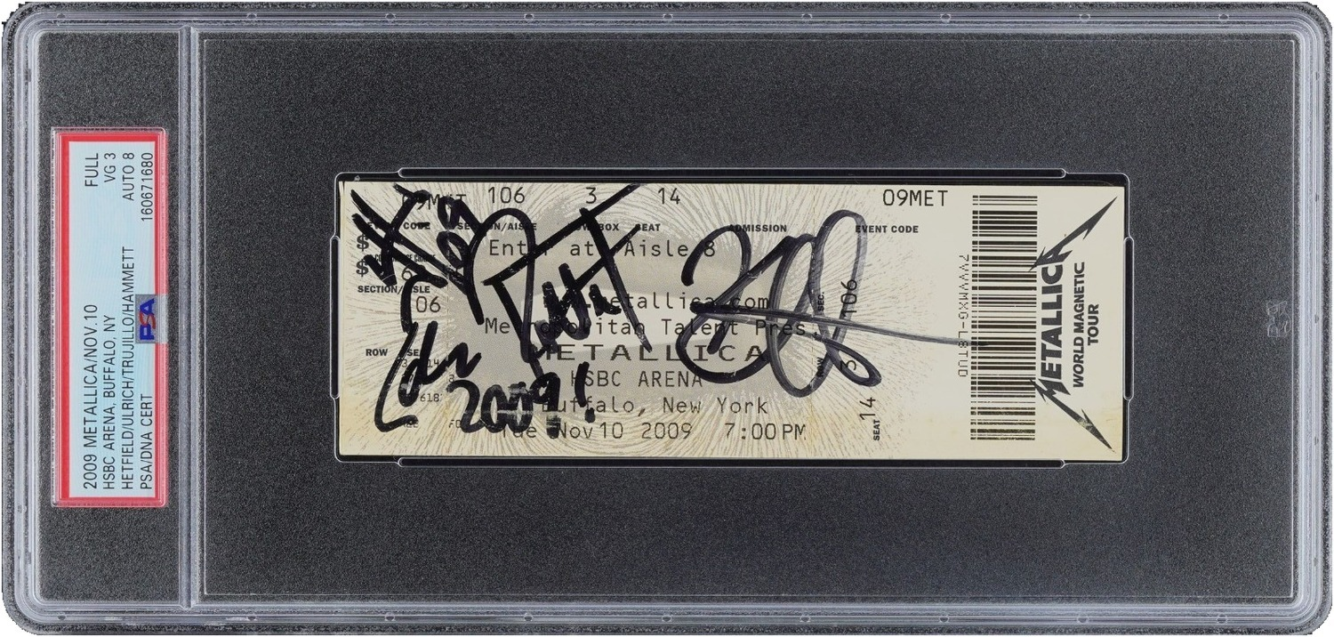
ВЕСЬ СОСТАВ · 6 ИЗ 7
Концертный билет 2009 года с автографами всех участников в капсуле
2009 · ТУР «DEATH MAGNETIC»
Обычный входной билет, который после концерта попал к музыкантам и вернулся с четырьмя подписями.
Предмет размером с ладонь и с полным составом на нём. Запечатан в капсулу, оформляется в раму рядом с фотографией группы.
700 000 ₽
PSA

Slide 10

ВЕСЬ СОСТАВ · 7 ИЗ 7
Фотография с автографами всех участников, 28×36 см
СОВРЕМЕННЫЙ СОСТАВ
Кадр с фестивальной сцены: четверо с поднятыми руками в конце сета.
Крупный формат и четыре подписи по светлому полю — читаются с нескольких метров. Самый доступный групповой лот подборки.
320 000 ₽
BECKETT

Slide 11
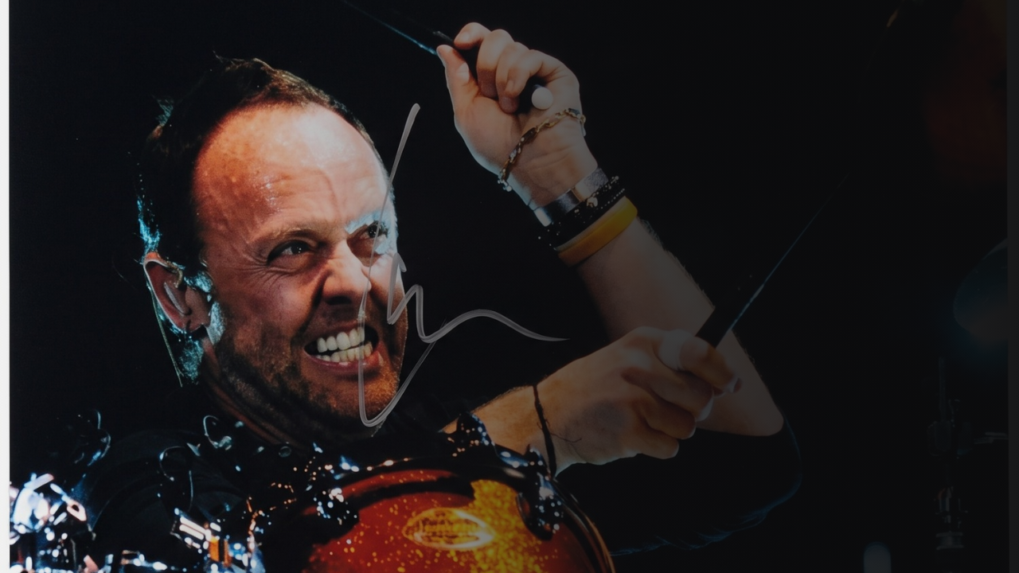
МЕТАЛЛИКА · УЧАСТНИКИ
Хэтфилд, Ульрих,
Хэмметт, Трухильо
Отдельные автографы участников: барабанные пластики, накладки гитар, пластинки и книга. Из них собирается стена, а не один предмет.

Slide 12
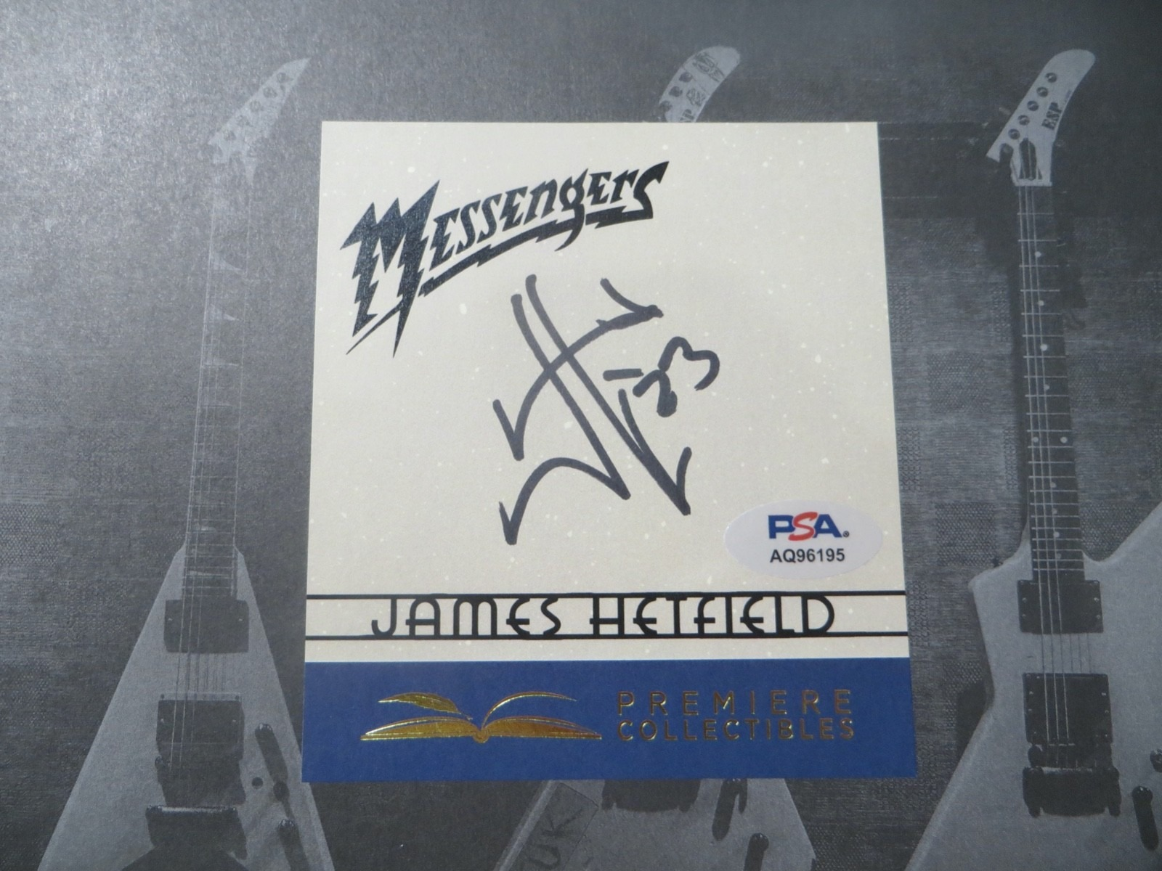
УЧАСТНИКИ · 1 ИЗ 14
Джеймс Хэтфилд — «Messengers. The Guitars of Metallica» с автографом
ХЭТФИЛД · КНИГА
Издание о гитарах Metallica: инструменты, на которых сыграны все главные альбомы группы.
Подписанный лист вклеен в книгу. Редкий для рок-подборки формат — экспонат, который можно взять в руки и пролистать.
350 000 ₽
PSA

Slide 13
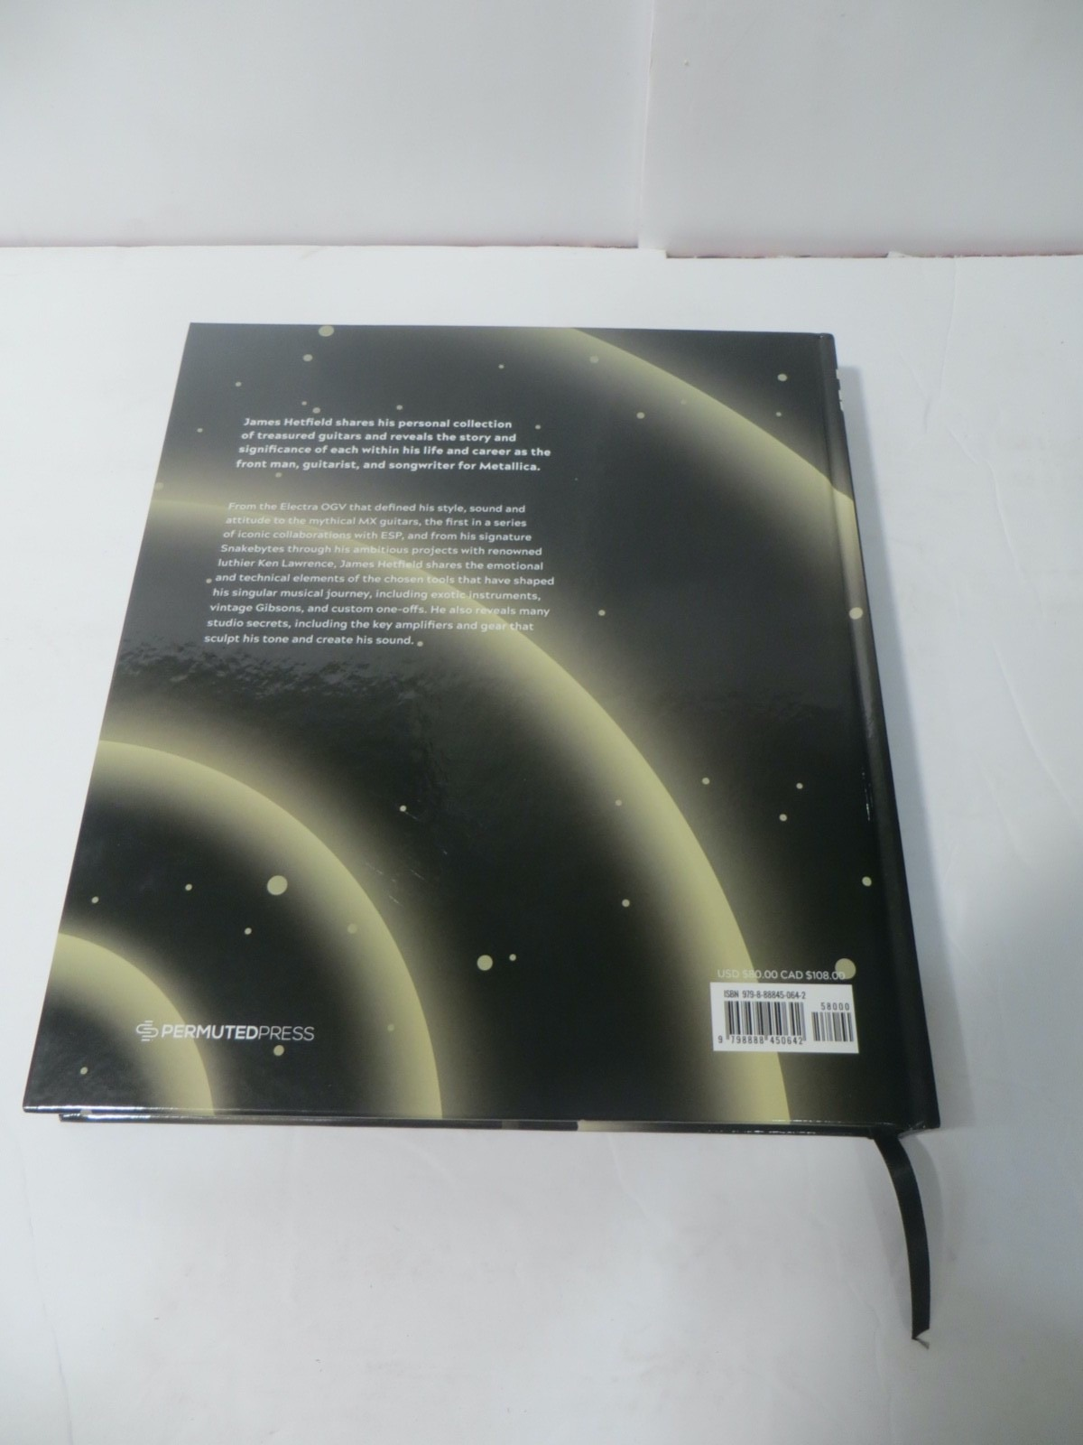
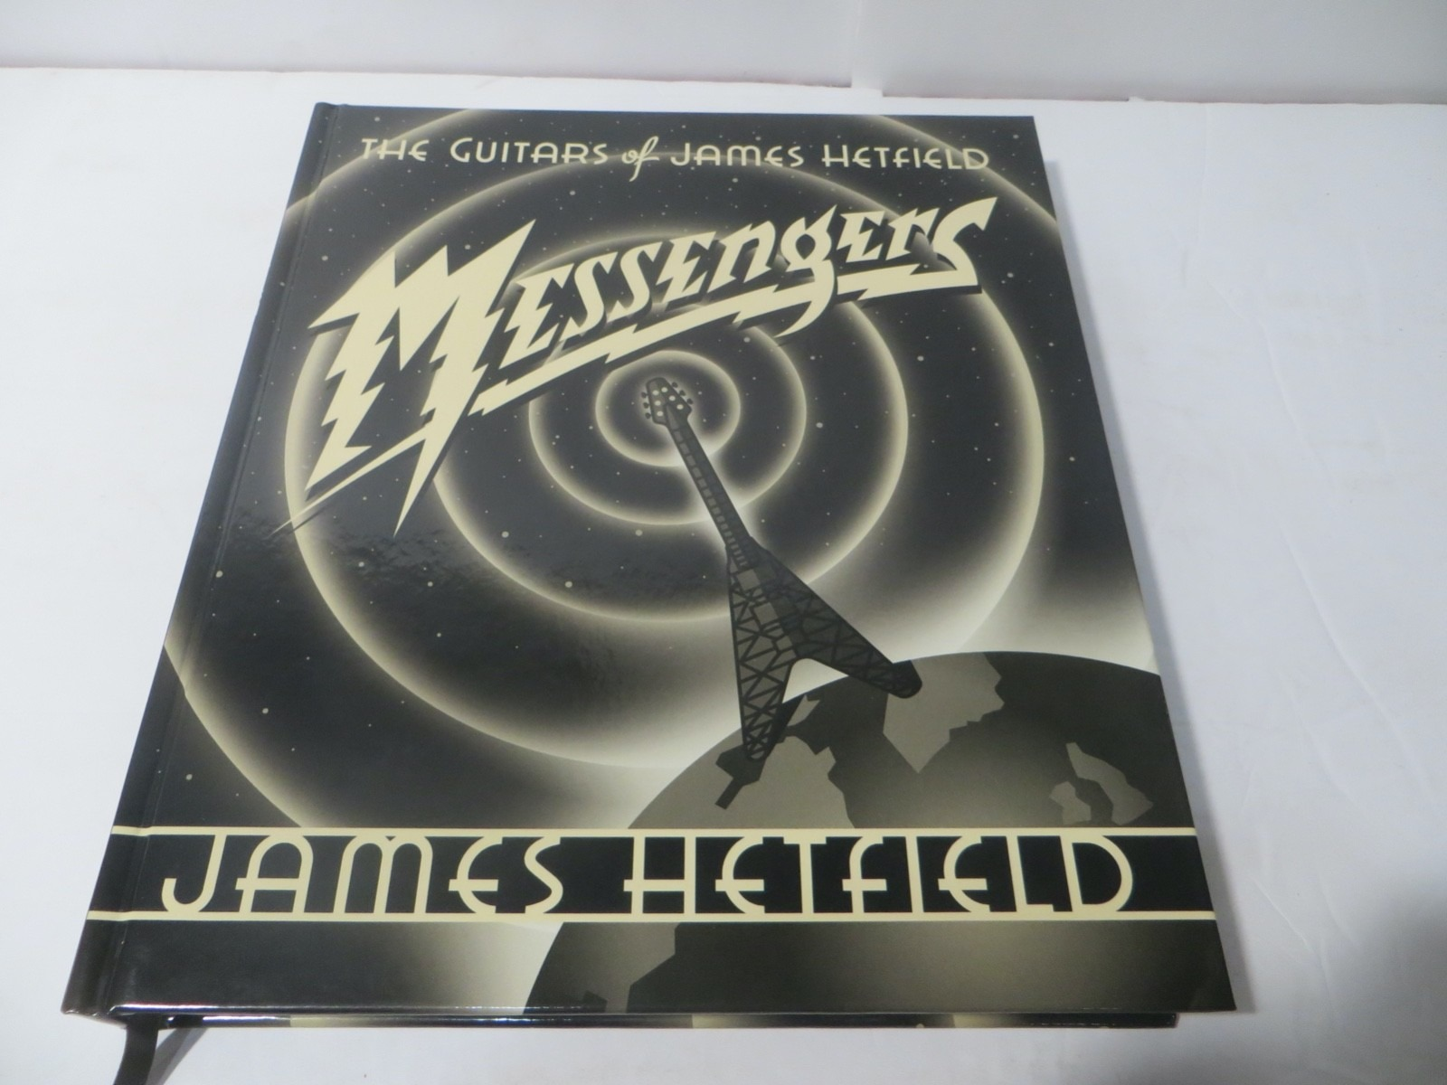
Джеймс Хэтфилд — «Messengers. The Guitars of Metallica» с автографом
УЧАСТНИКИ · 1 ИЗ 14
Оригинальные кадры объявления: предмет с других сторон.

Slide 14
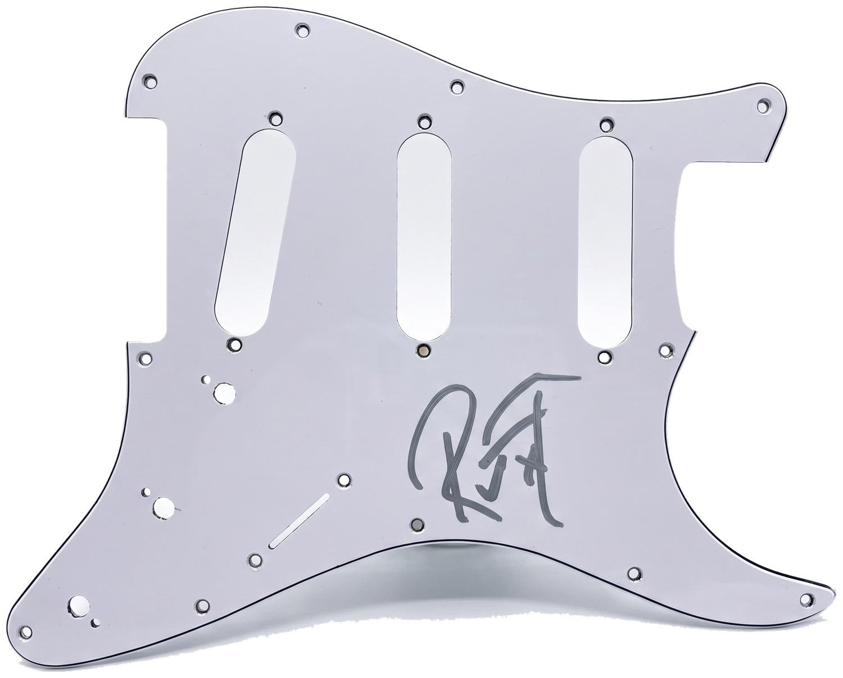
УЧАСТНИКИ · 2 ИЗ 14
Роберт Трухильо — накладка гитары Stratocaster с автографом
ТРУХИЛЬО · БАСИСТ С 2003 ГОДА
До Metallica играл у Оззи Осборна и в Suicidal Tendencies; в группу пришёл после прослушивания, снятого для документального фильма.
Белая накладка Stratocaster с крупным росчерком. Дом подбирает под белую накладку чёрный или винтажно-белый корпус.
320 000 ₽
PSA

Slide 15
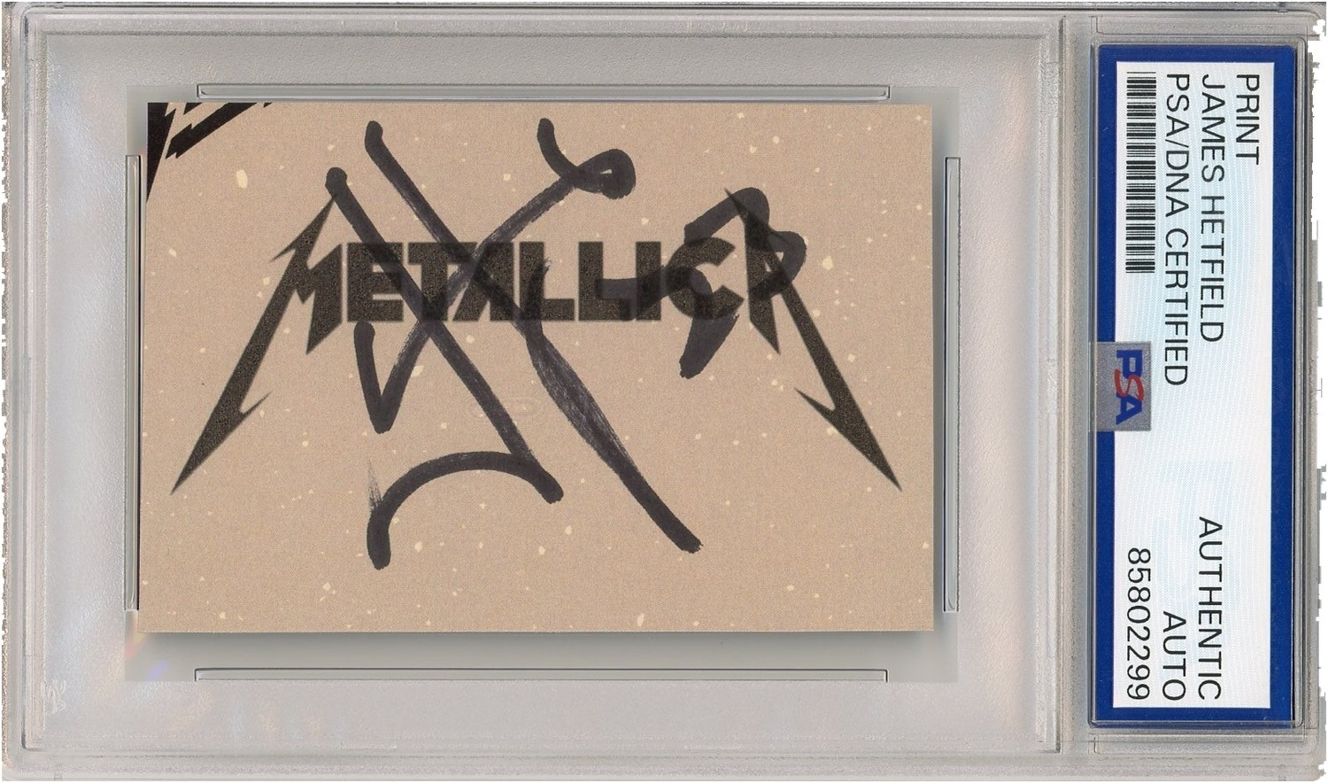
УЧАСТНИКИ · 3 ИЗ 14
Джеймс Хэтфилд — автограф на логотипе группы в капсуле
ХЭТФИЛД · АВТОГРАФ
Логотип Metallica, нарисованный в 1981 году, — один из самых узнаваемых знаков в музыке.
Росчерк поверх фирменного логотипа, запечатанный в капсулу. Оформляется в раму рядом с любой фотографией на выбор.
300 000 ₽
PSA/DNA

Slide 16
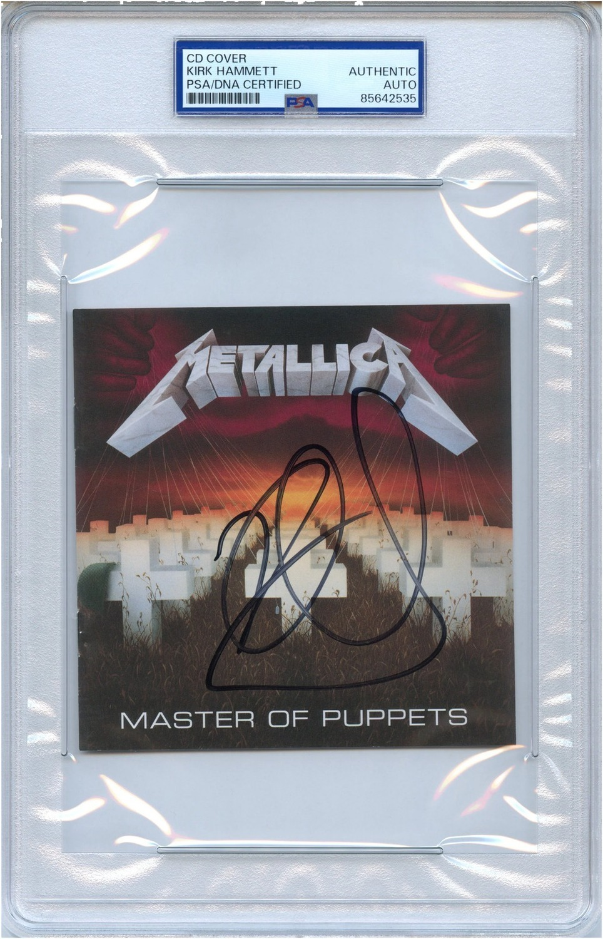
УЧАСТНИКИ · 4 ИЗ 14
Кирк Хэмметт — обложка «Master of Puppets» с автографом
ХЭММЕТТ · СОЛО-ГИТАРА
Учился у Джо Сатриани; соло на «Master of Puppets» разбирают в гитарных школах до сих пор.
Компактный формат в капсуле. Пара к пластинке Ульриха: один и тот же альбом, подписанный двумя участниками.
300 000 ₽
PSA/DNA

Slide 17
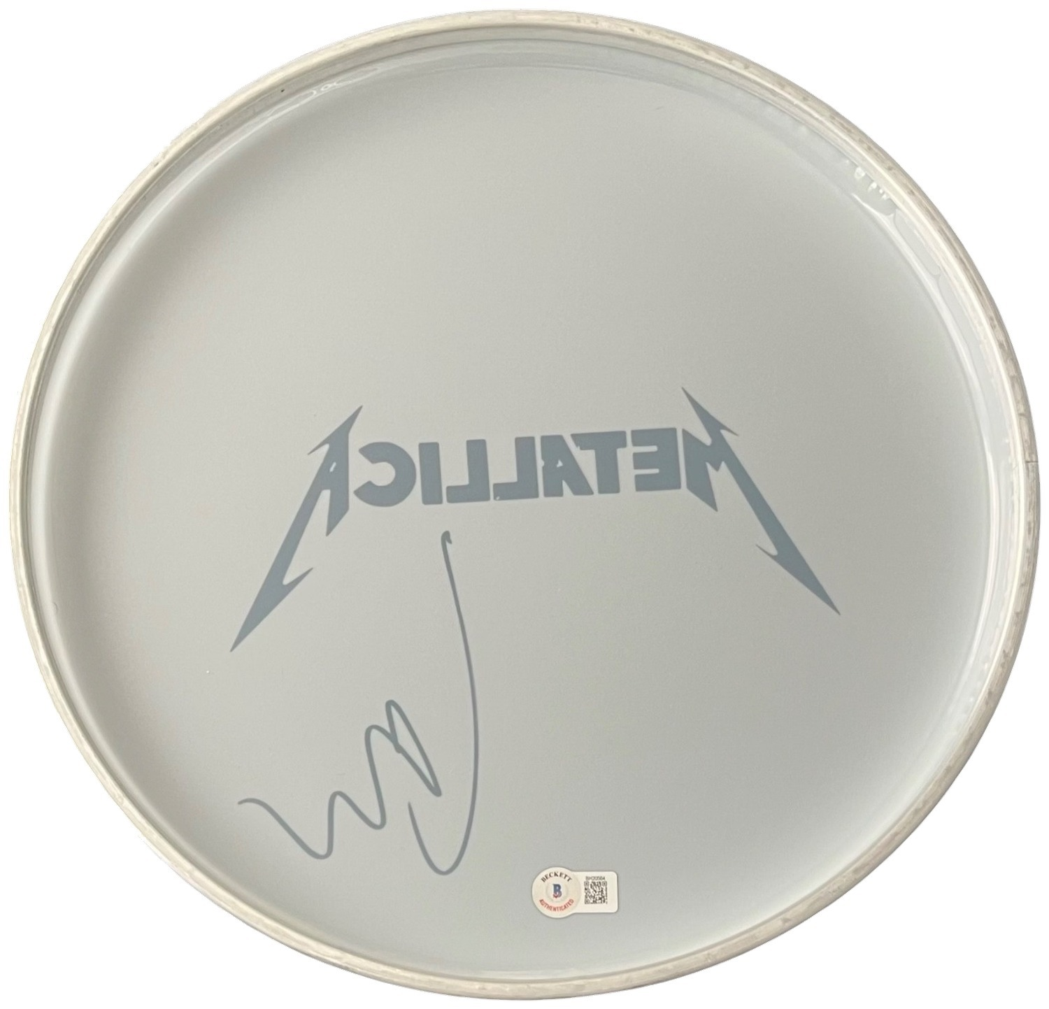
УЧАСТНИКИ · 5 ИЗ 14
Ларс Ульрих — пластик барабана 30 см с автографом
УЛЬРИХ · БАРАБАНЩИК
Основал группу по объявлению в газете, которое сам же и подал; за установкой Metallica с первого дня.
Крупный пластик с логотипом группы и росчерком поперёк. Дом ставит такой пластик на настоящий малый барабан на стойке.
290 000 ₽
BECKETT

Slide 18
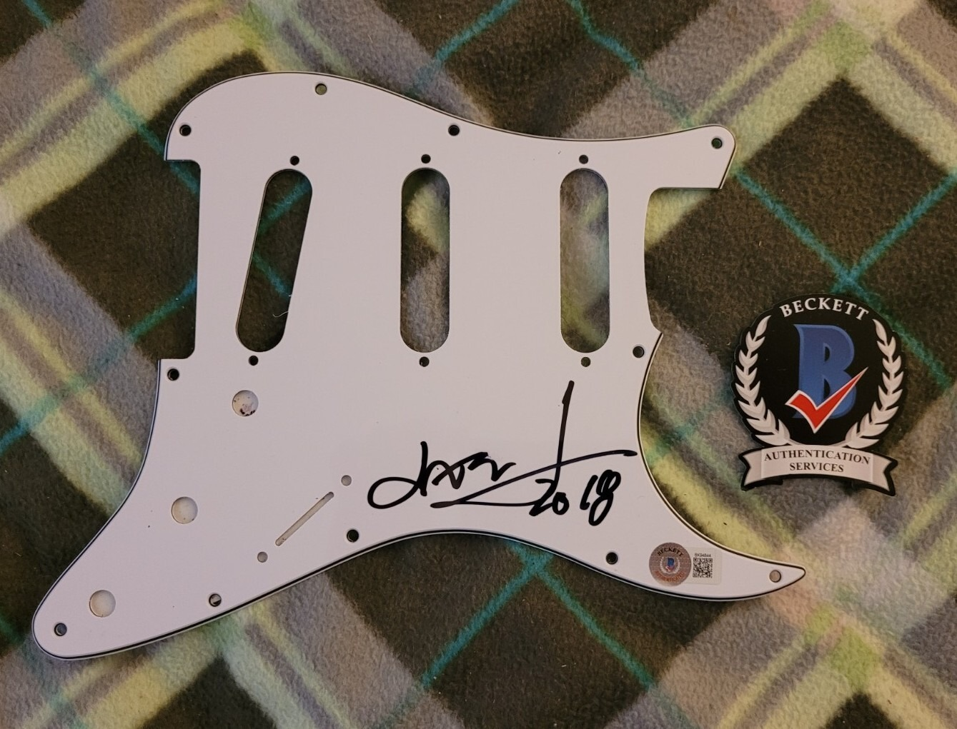
УЧАСТНИКИ · 6 ИЗ 14
Джейсон Ньюстед — накладка гитары Stratocaster с автографом
НЬЮСТЕД · БАСИСТ 1986–2001
Пришёл в группу после гибели Клиффа Бёртона и отыграл пятнадцать лет — весь период от «...And Justice for All» до «S&M».
Накладка подписана с датой. Пара к накладке Трухильо: два басиста группы рядом на одной стене.
280 000 ₽
BECKETT

Slide 19
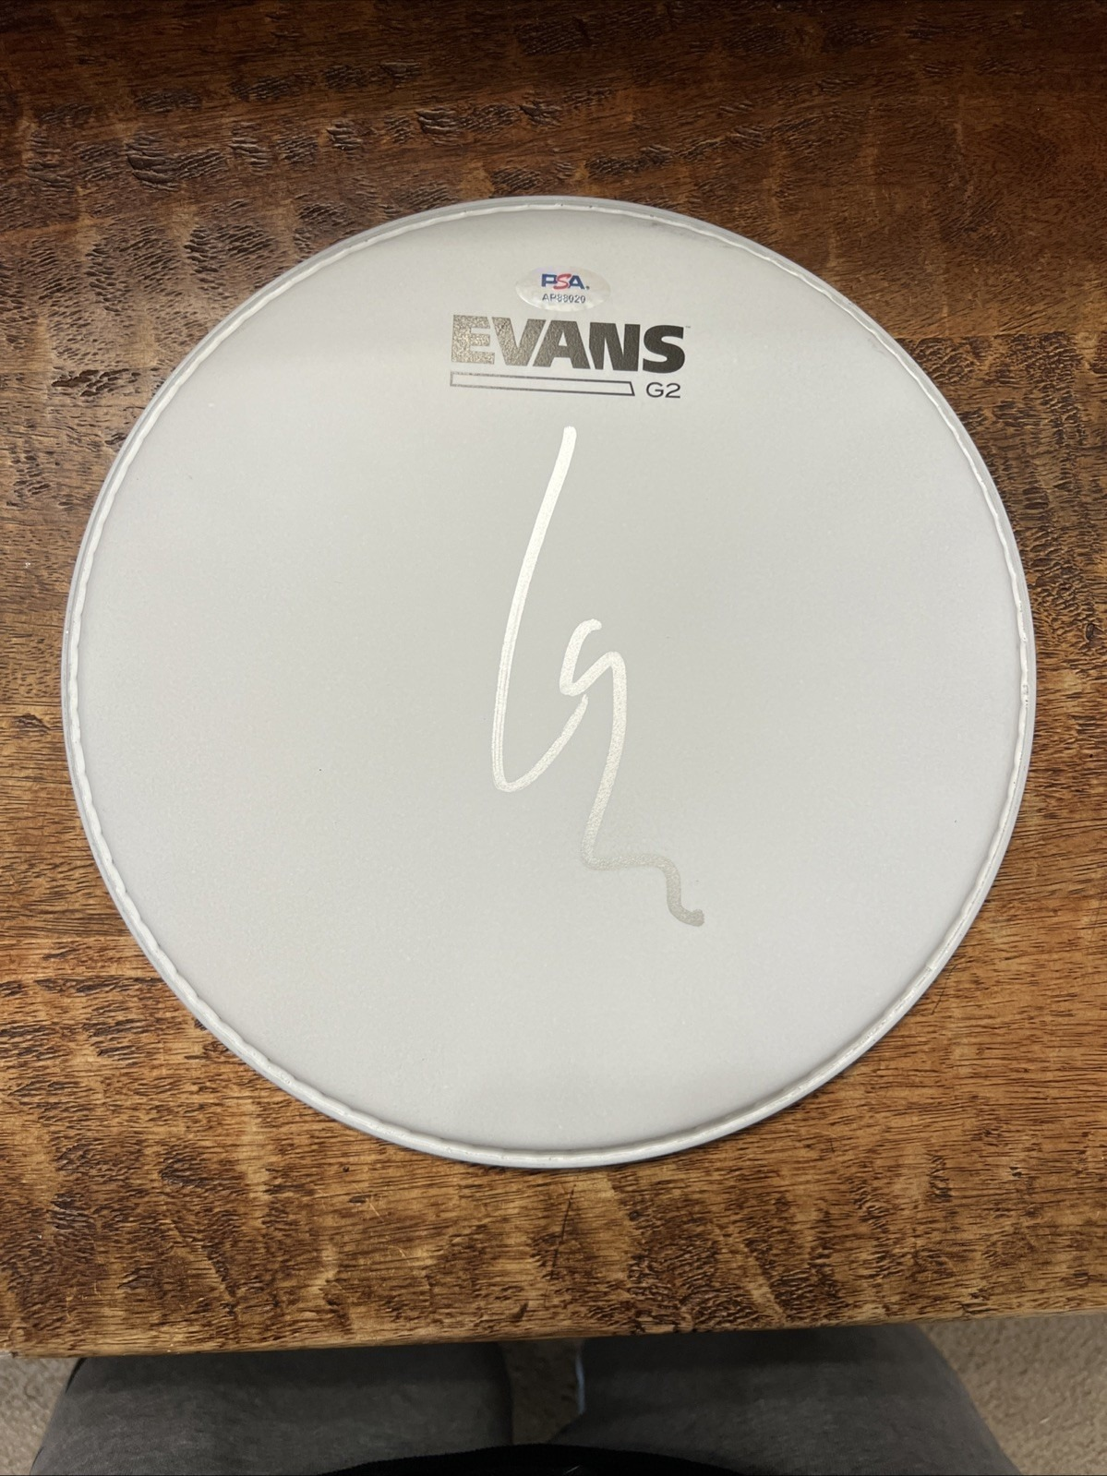
УЧАСТНИКИ · 7 ИЗ 14
Ларс Ульрих — пластик барабана Evans 25 см с автографом
УЛЬРИХ · БАРАБАНЩИК
Evans — один из двух брендов, между которыми ударники делят весь мир; Ульрих играл на них десятилетиями.
Чистый белый пластик, росчерк по центру. Меньший диаметр — компактнее в раме, чем тридцатисантиметровый.
260 000 ₽
PSA/DNA

Slide 20
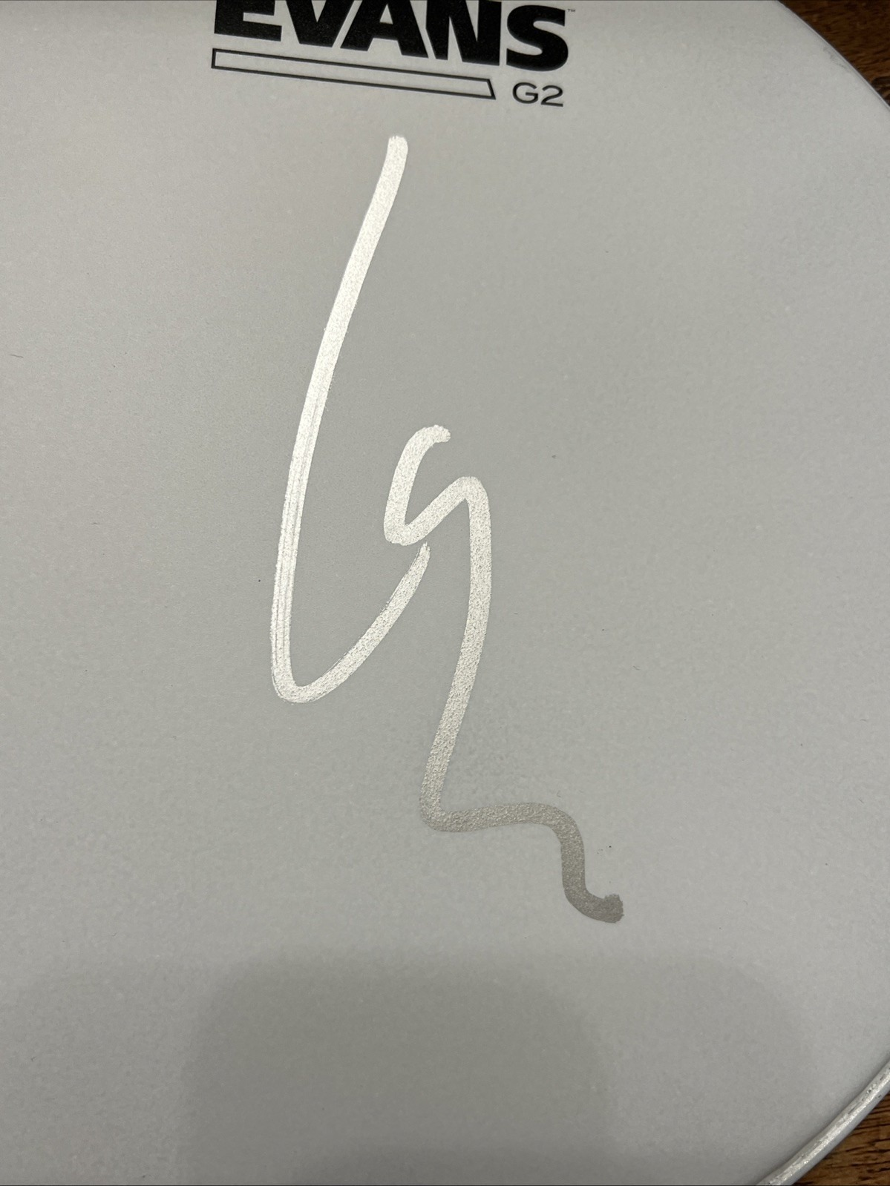
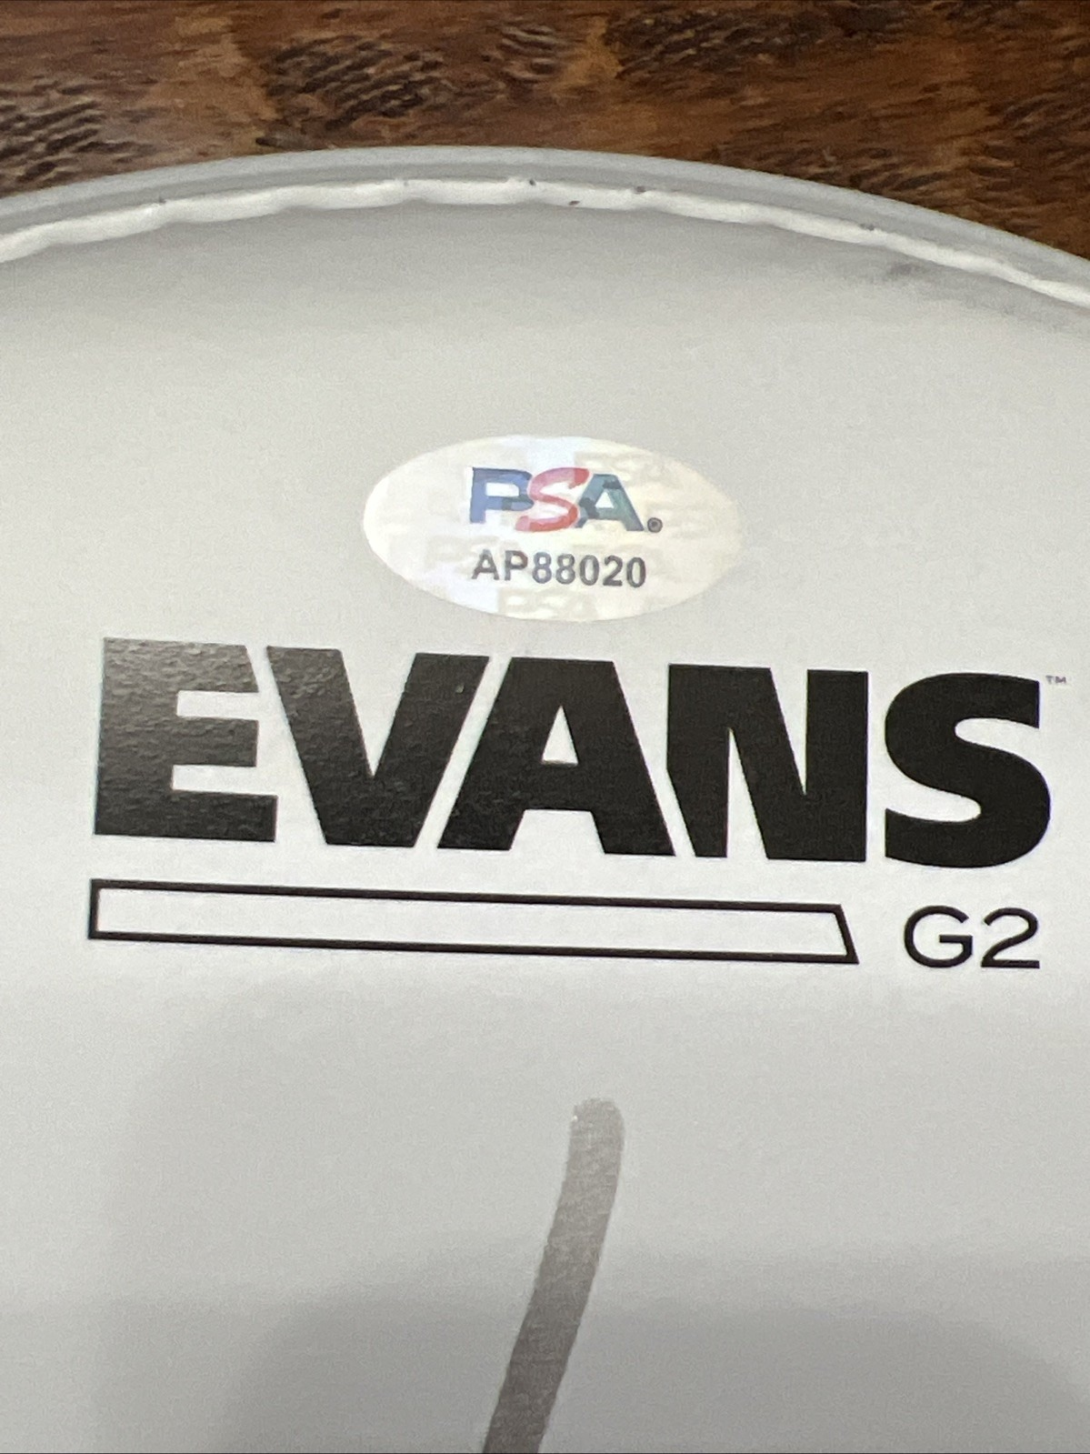
Ларс Ульрих — пластик барабана Evans 25 см с автографом
УЧАСТНИКИ · 7 ИЗ 14
Оригинальные кадры объявления: предмет с других сторон.

Slide 21
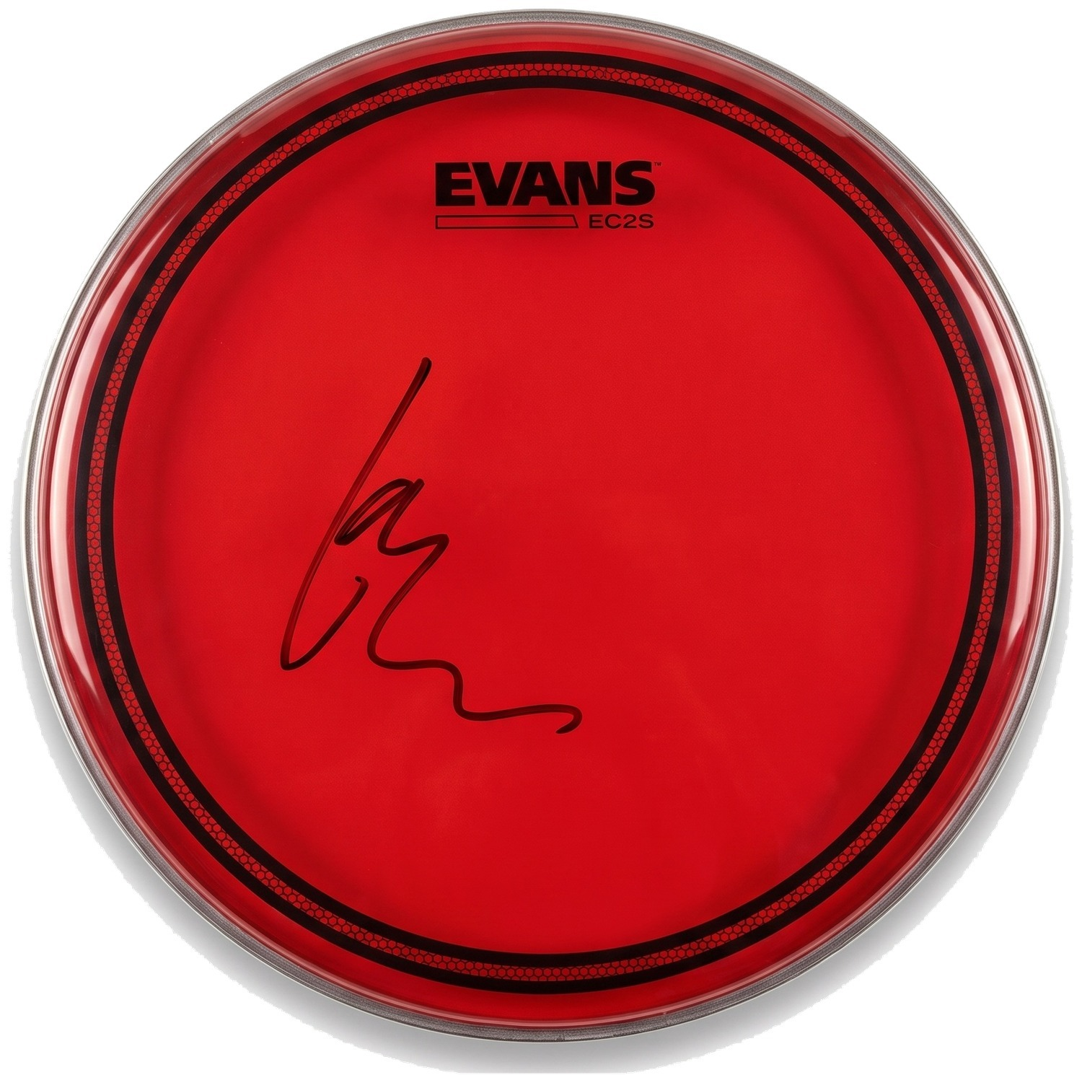
УЧАСТНИКИ · 8 ИЗ 14
Ларс Ульрих — пластик барабана Remo 25 см с автографом
УЛЬРИХ · БАРАБАНЩИК
Remo — второй из этих двух брендов; красный пластик выпускался ограниченными сериями.
Красный пластик с чёрным росчерком — самый заметный из трёх барабанных лотов подборки.
260 000 ₽
JSA

Slide 22
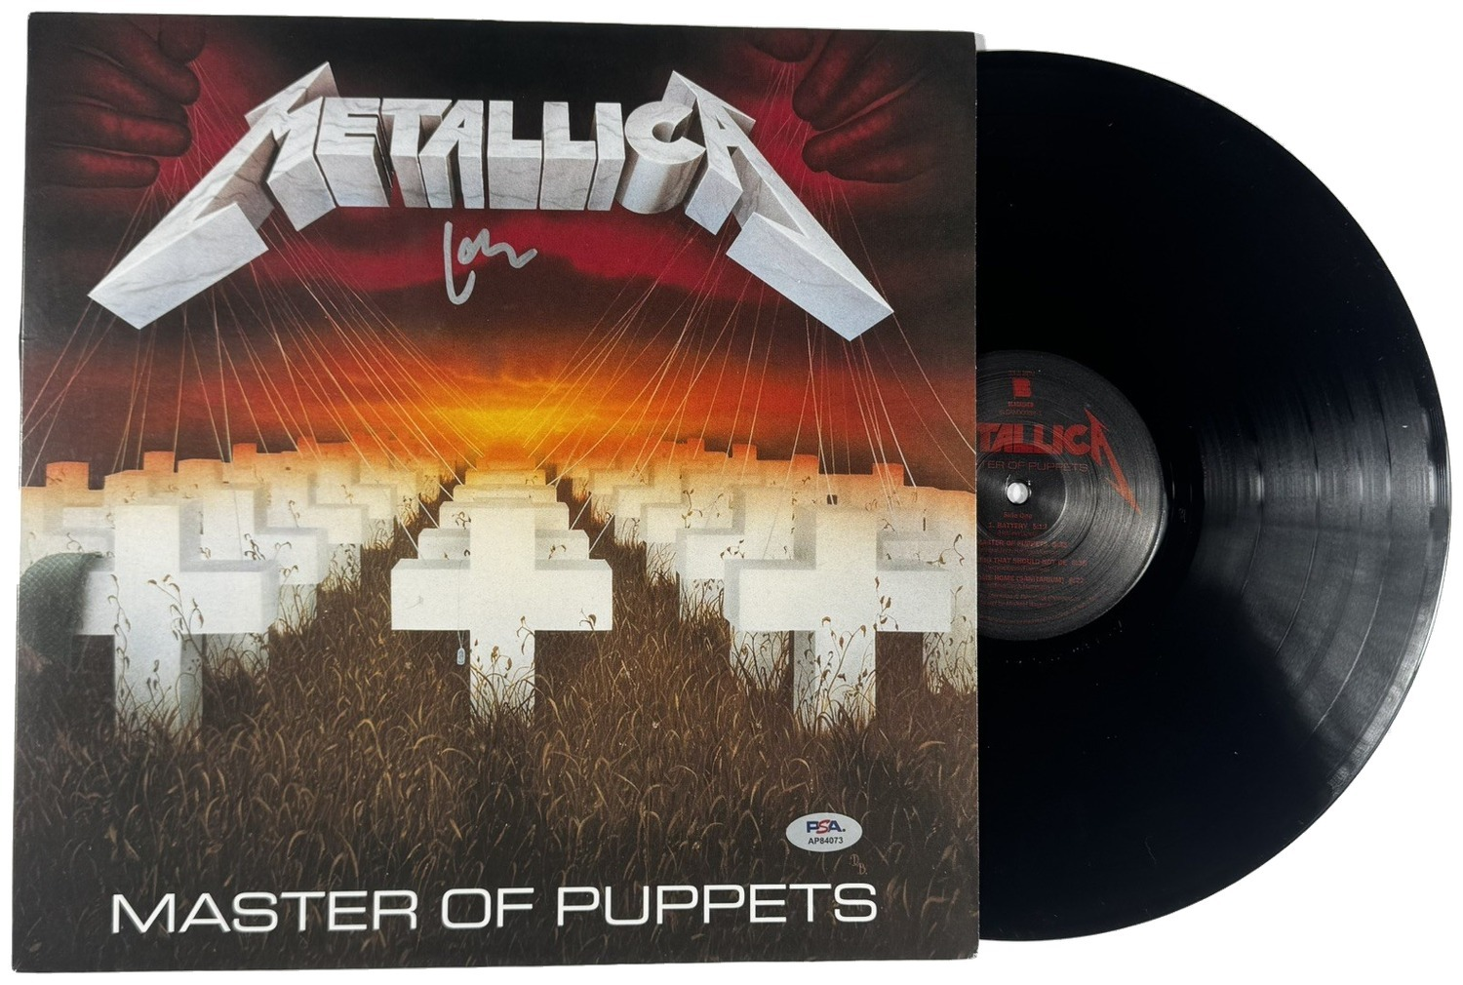
УЧАСТНИКИ · 9 ИЗ 14
Ларс Ульрих — «Master of Puppets» с автографом
1986 · «MASTER OF PUPPETS»
Последний альбом, записанный с Клиффом Бёртоном: через полгода после выхода он погиб в аварии автобуса в Швеции.
Конверт с кладбищем крестов — обложка, которую в металле знают без подписи. Экземпляр полный, с самим винилом.
260 000 ₽
PSA/DNA

Slide 23
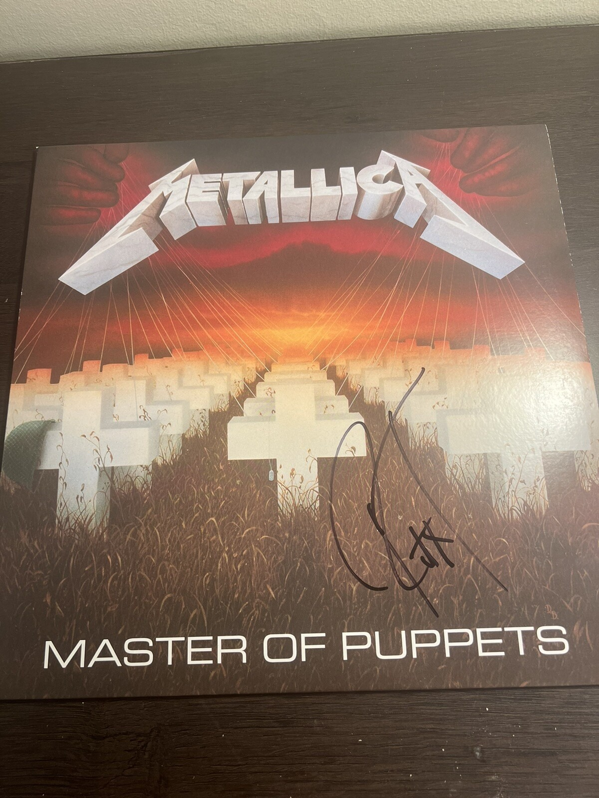
УЧАСТНИКИ · 10 ИЗ 14
Роберт Трухильо — «Master of Puppets» с автографом
1986 · «MASTER OF PUPPETS»
Трухильо пришёл в группу через семнадцать лет после выхода этого альбома и играет его партии на каждом концерте.
Тот же альбом, третий автограф. Три экземпляра «Master of Puppets» с разными подписями собираются в один ряд на стене.
260 000 ₽
BECKETT

Slide 24
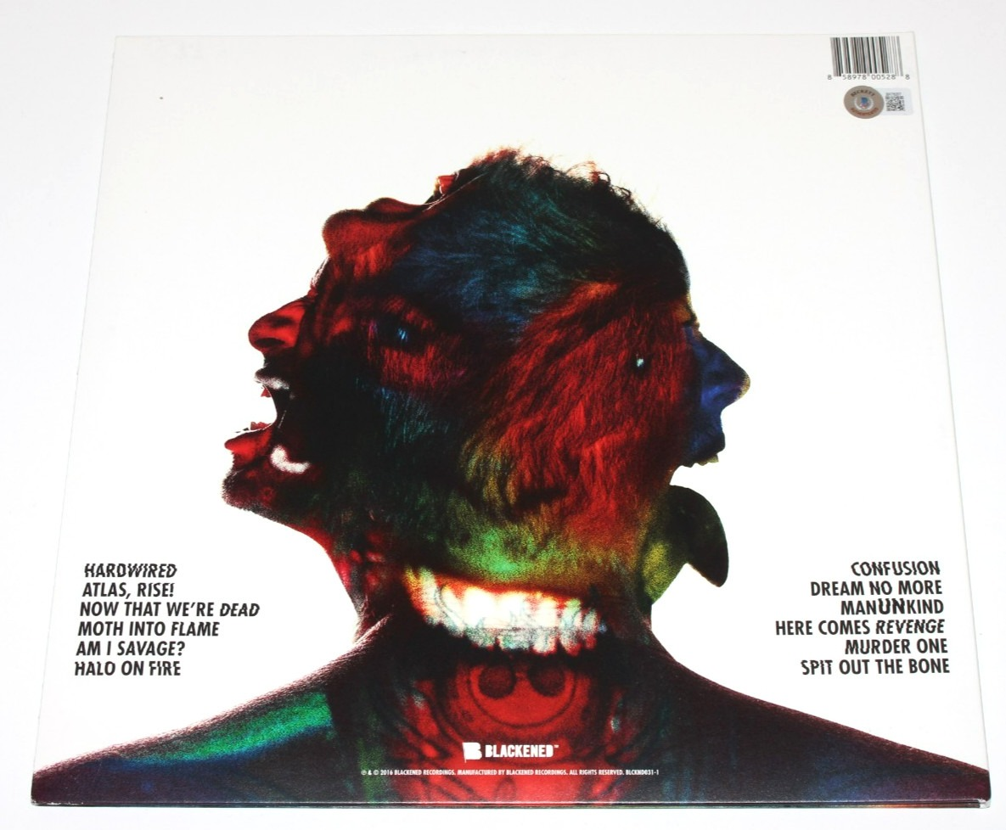
УЧАСТНИКИ · 11 ИЗ 14
Роберт Трухильо — «Hardwired... to Self-Destruct» с автографом
2016 · «HARDWIRED»
Первый альбом группы за восемь лет; вышел сразу на первое место в четырнадцати странах.
Яркая обложка с искажённым лицом — самая современная вещь подборки. Росчерк по тёмному полю читается на просвет.
250 000 ₽
BECKETT

Slide 25
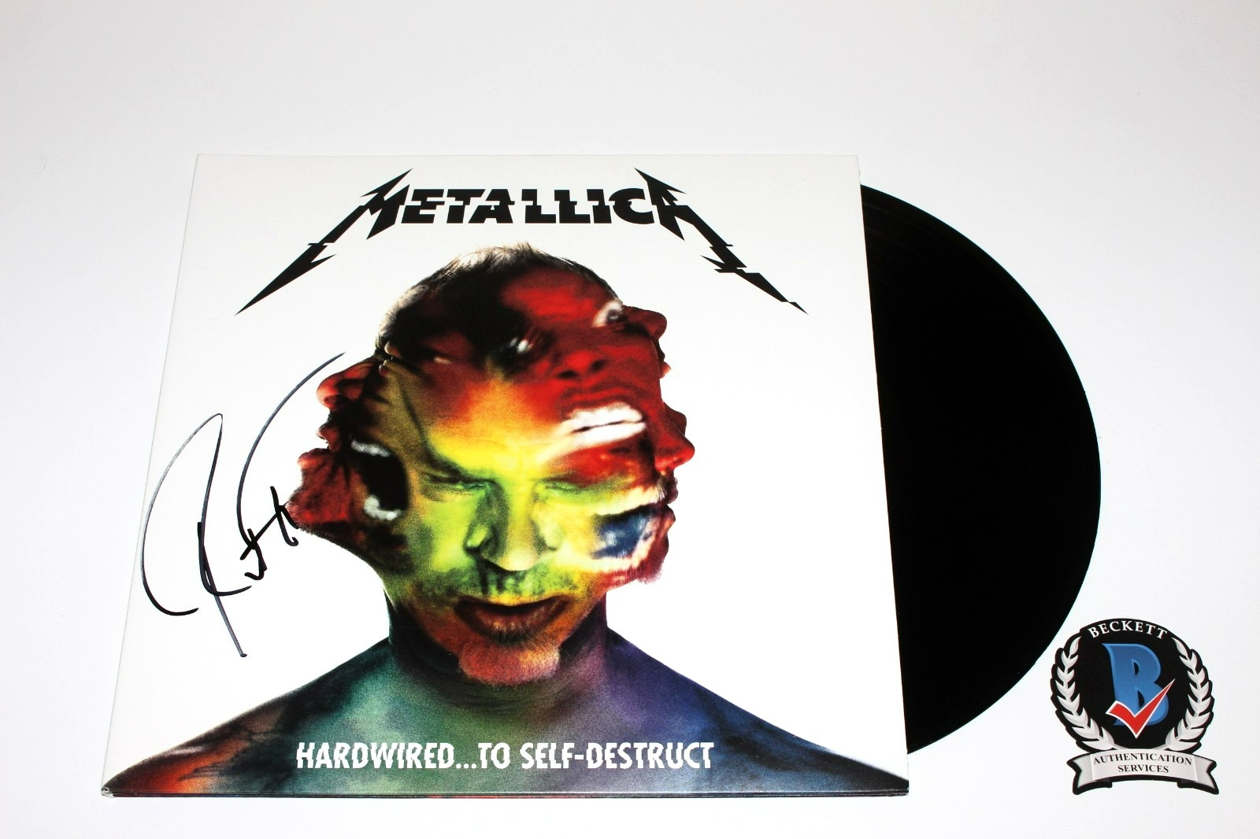
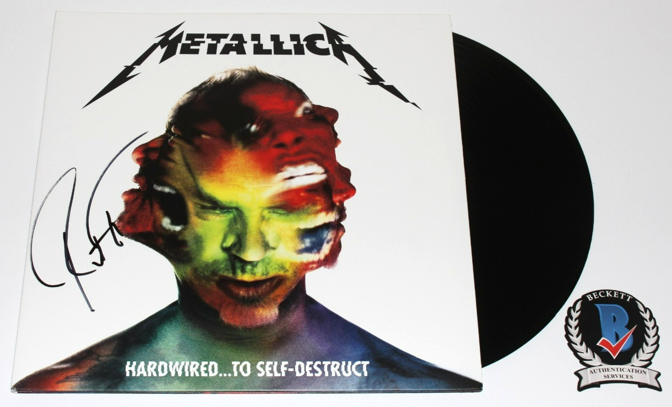
Роберт Трухильо — «Hardwired... to Self-Destruct» с автографом
УЧАСТНИКИ · 11 ИЗ 14
Оригинальные кадры объявления: предмет с других сторон.

Slide 26
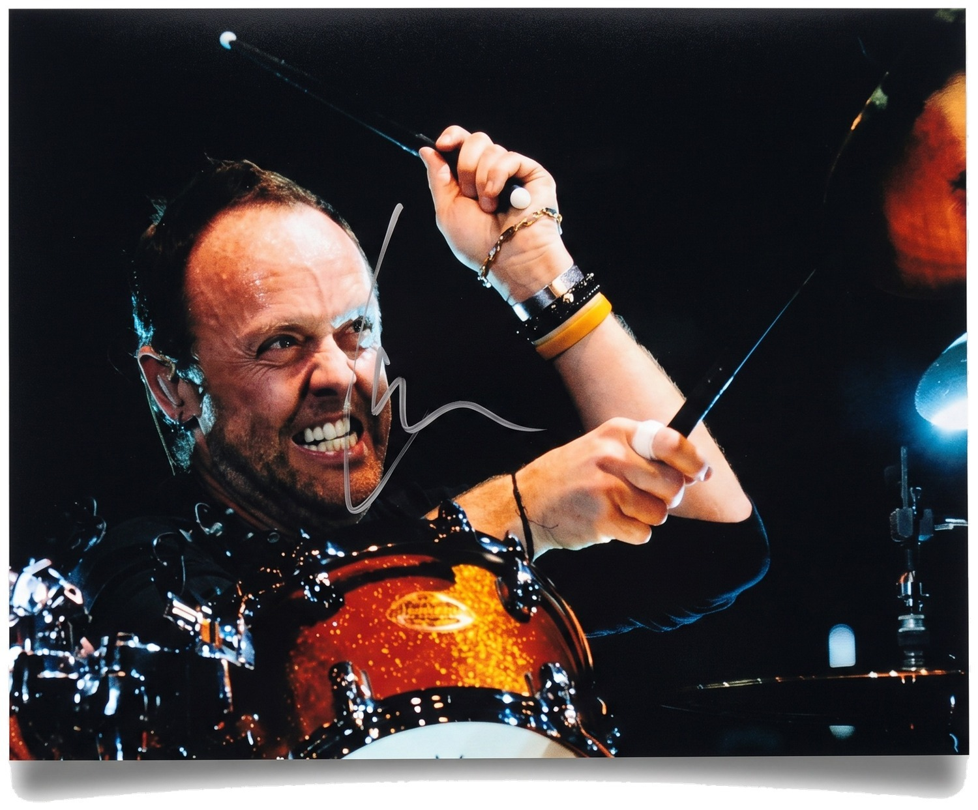
УЧАСТНИКИ · 12 ИЗ 14
Ларс Ульрих — фотография с автографом, 28×36 см
УЛЬРИХ · СЦЕНА
Кадр за установкой в момент удара: то, ради чего на Metallica и ходят.
Крупный формат, живой сценический кадр. Самый доступный лот подборки и самый понятный в подарок.
220 000 ₽
BECKETT

Slide 27
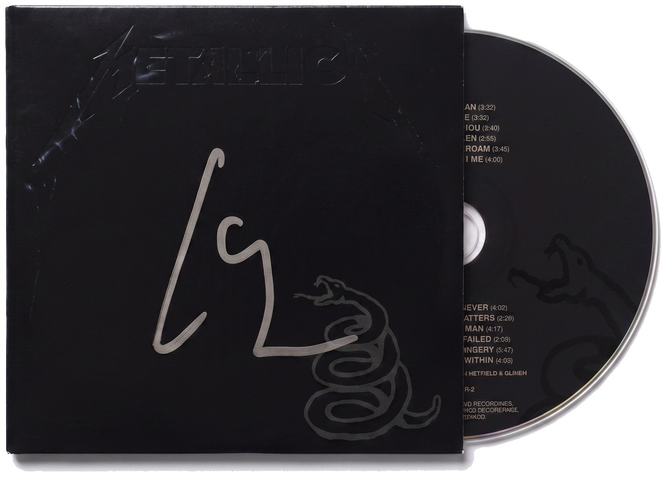
УЧАСТНИКИ · 13 ИЗ 14
Ларс Ульрих — обложка «Metallica» с автографом
1991 · «ЧЁРНЫЙ АЛЬБОМ»
Альбом без названия, который все зовут «Чёрным»: обложка почти пустая, только тиснёный логотип и змея.
Росчерк серебром по чёрному полю — единственное светлое пятно на обложке. Оформляется в раму с красным или угольным паспарту.
220 000 ₽
PSA/DNA

Slide 28
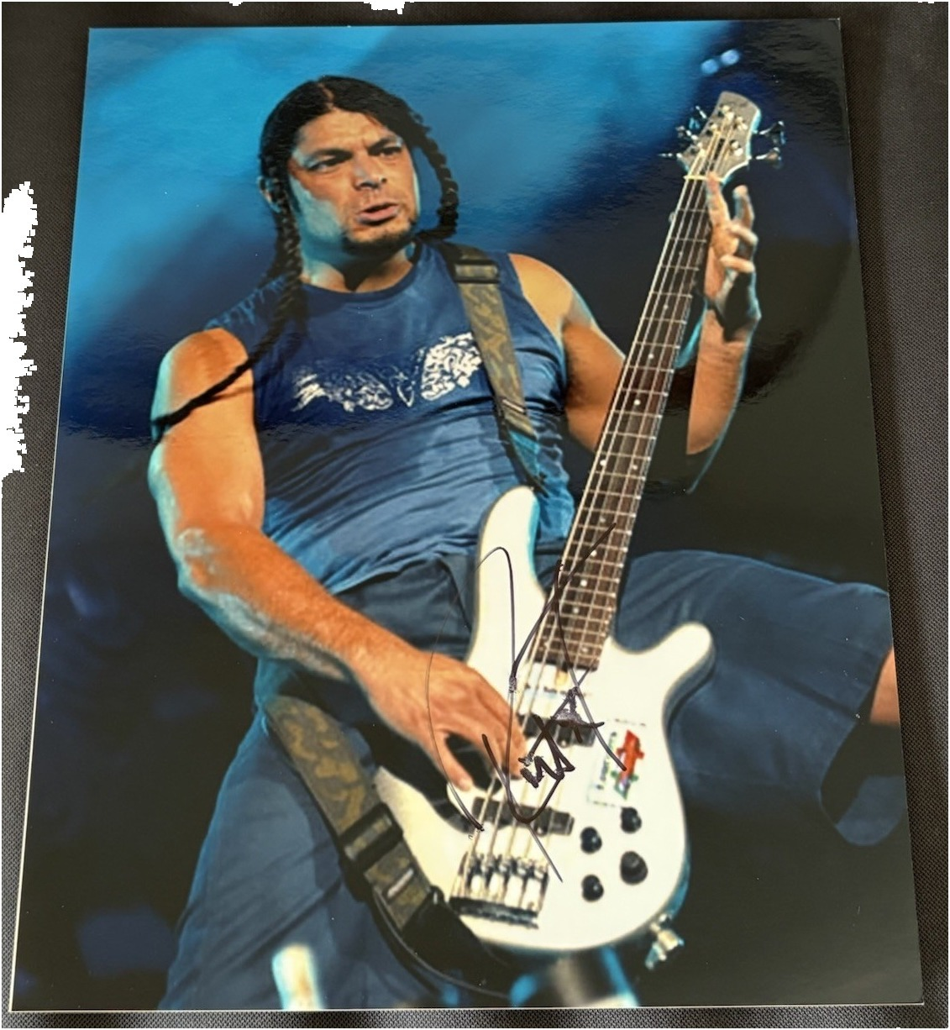
УЧАСТНИКИ · 14 ИЗ 14
Роберт Трухильо — фотография с автографом, 20×25 см
ТРУХИЛЬО · СЦЕНА
Узнаваемая низкая стойка с басом почти у колен — его манера, которую ни с кем не спутать.
Самый доступный лот подборки. Небольшой формат, оформляется в раму с угольным паспарту.
190 000 ₽
JSA

Slide 29
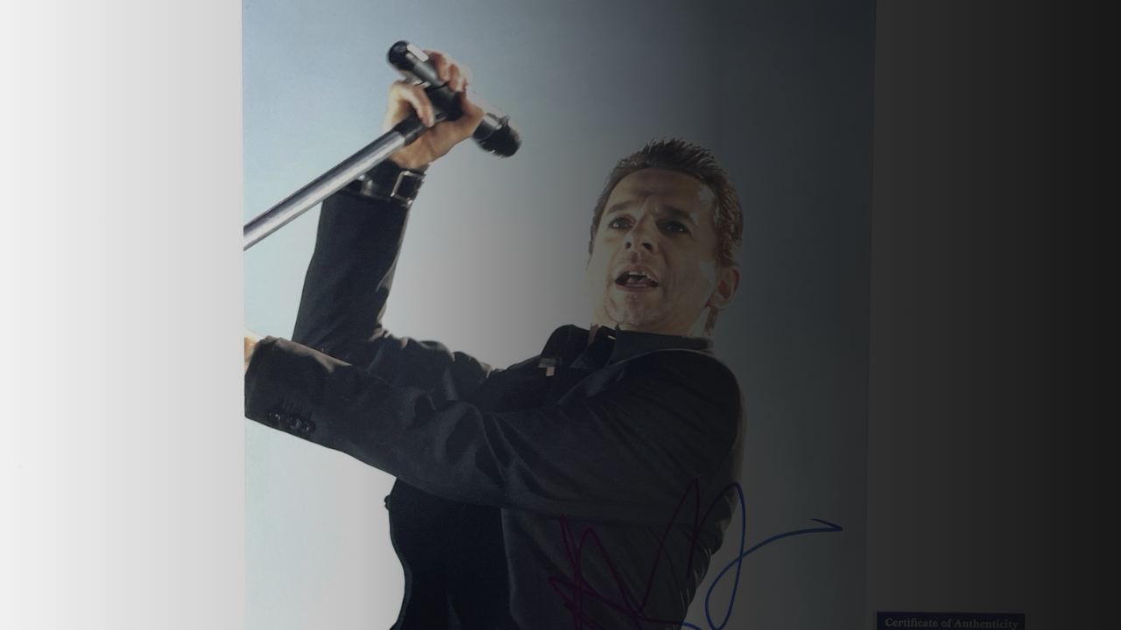
DEPECHE MODE
Гаан и Гор
Голос группы и её автор. Десять предметов — от дебютного «Speak & Spell» 1981 года до «Memento Mori», записанного уже вдвоём.

Slide 30
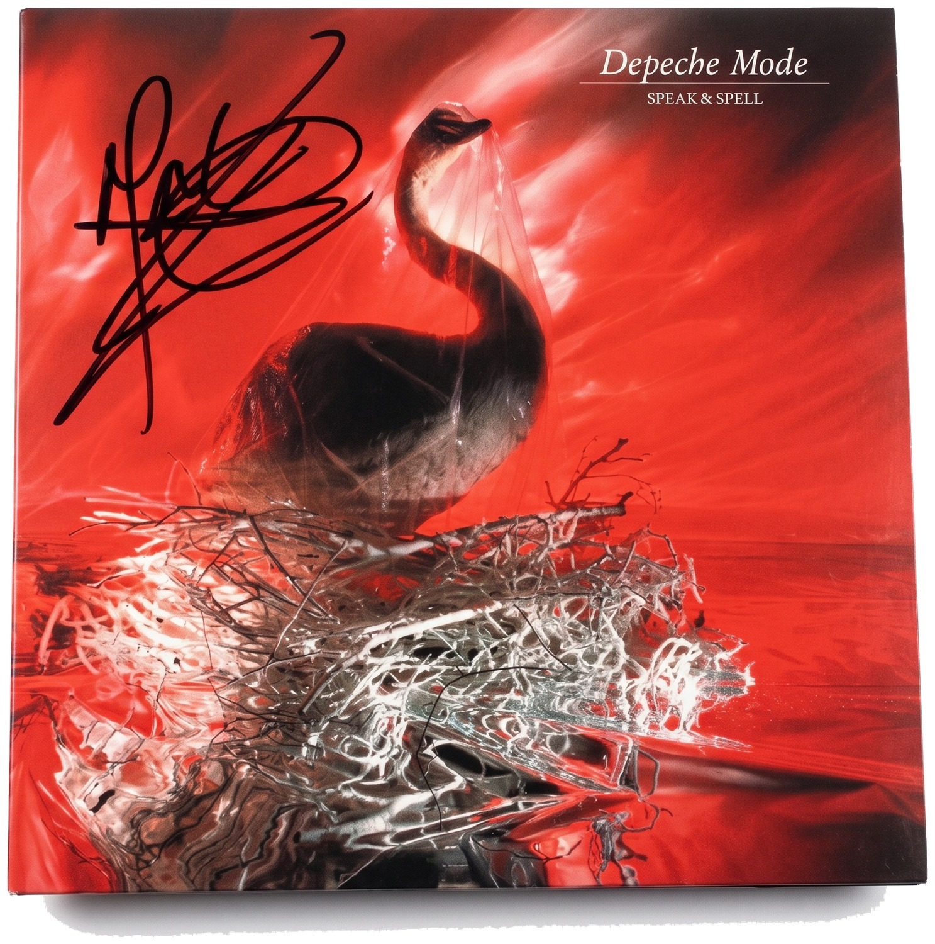
DEPECHE MODE · 1 ИЗ 10
Мартин Гор — «Speak & Spell» с автографом
1981 · ДЕБЮТНЫЙ АЛЬБОМ
Единственная пластинка, записанная с Винсом Кларком: он ушёл сразу после выхода, и писать песни начал Гор.
Конверт дебютника с росчерком автора всего, что группа выпустила позже. Точка, с которой начинается Depeche Mode как авторская группа.
400 000 ₽
BECKETT

Slide 31
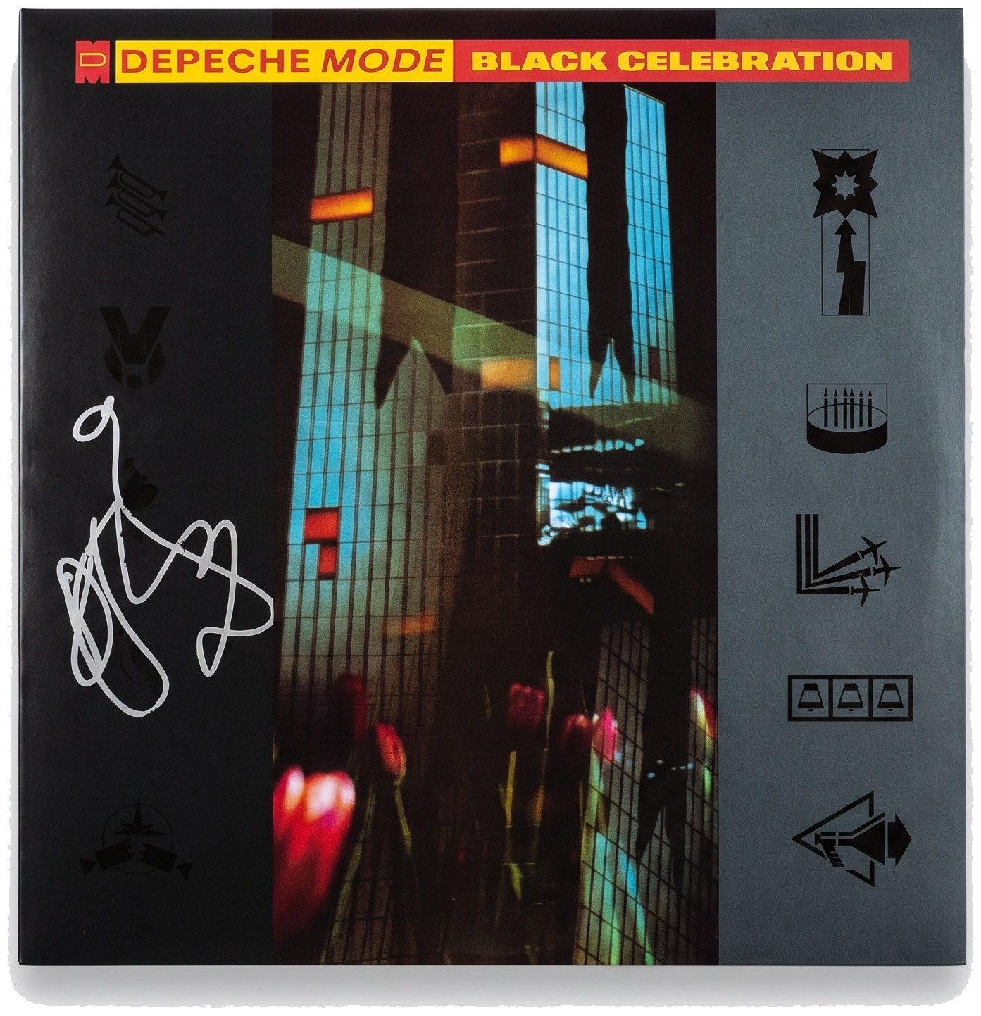
DEPECHE MODE · 2 ИЗ 10
Дэйв Гаан — «Black Celebration» с автографом
1986 · «BLACK CELEBRATION»
Альбом, на котором группа окончательно ушла в тёмное звучание и нашла интонацию, за которую её любят до сих пор.
Конверт с ночным городом и крупным росчерком по светлой части. Один из двух автографов Гаана на пластинке в подборке.
400 000 ₽
JSA

Slide 32
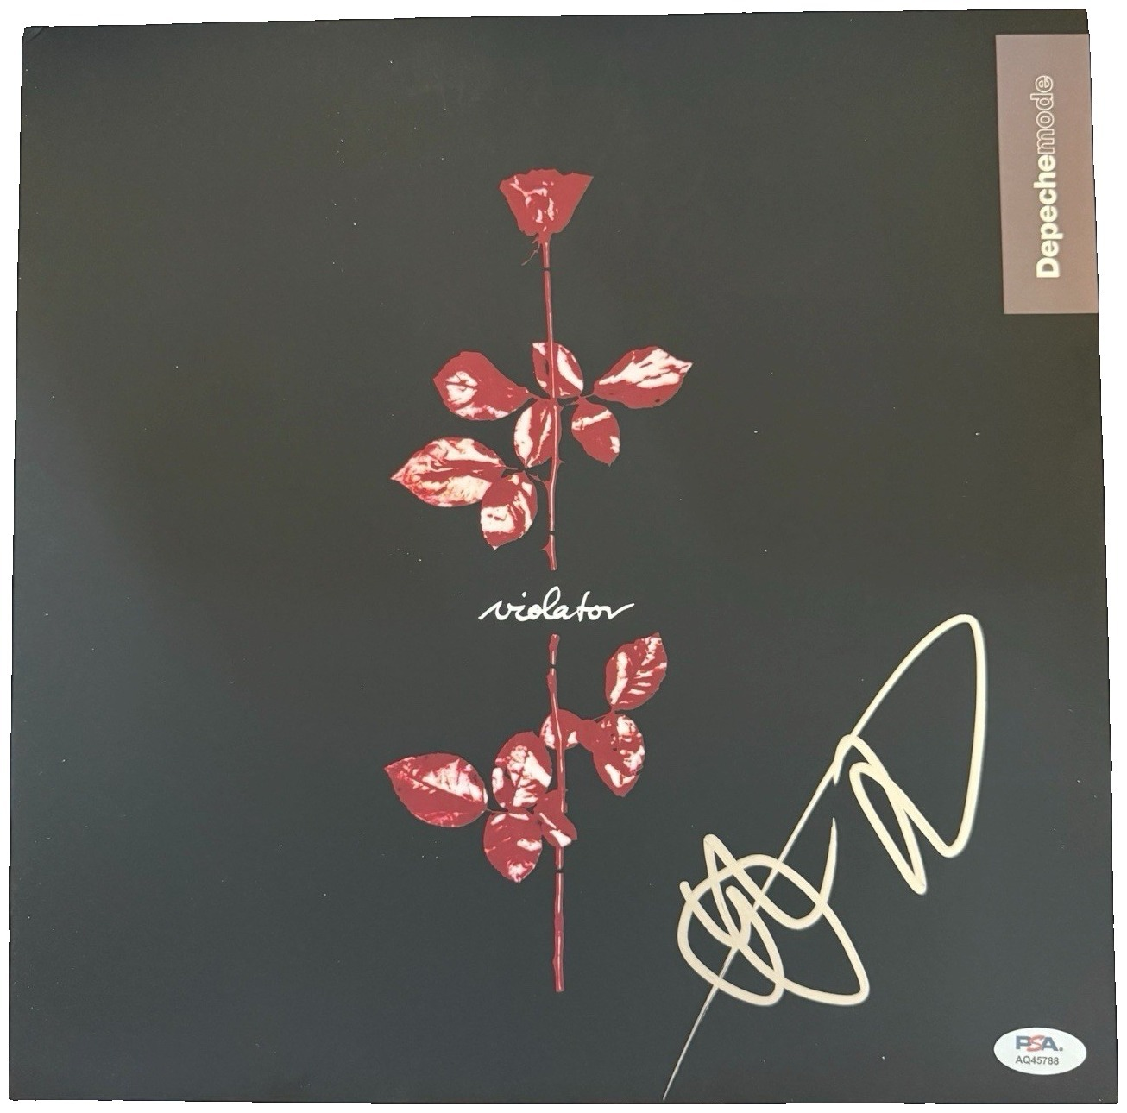
DEPECHE MODE · 3 ИЗ 10
Дэйв Гаан — «Violator» с автографом
1990 · «VIOLATOR»
Самый продаваемый альбом группы. На автограф-сессию в лос-анджелесском магазине пришло около двадцати тысяч человек, и полиция закрыла квартал.
Красная роза на сером поле — обложка, которую узнают без подписи. Росчерк идёт по нижней светлой части конверта.
400 000 ₽
PSA/DNA

Slide 33
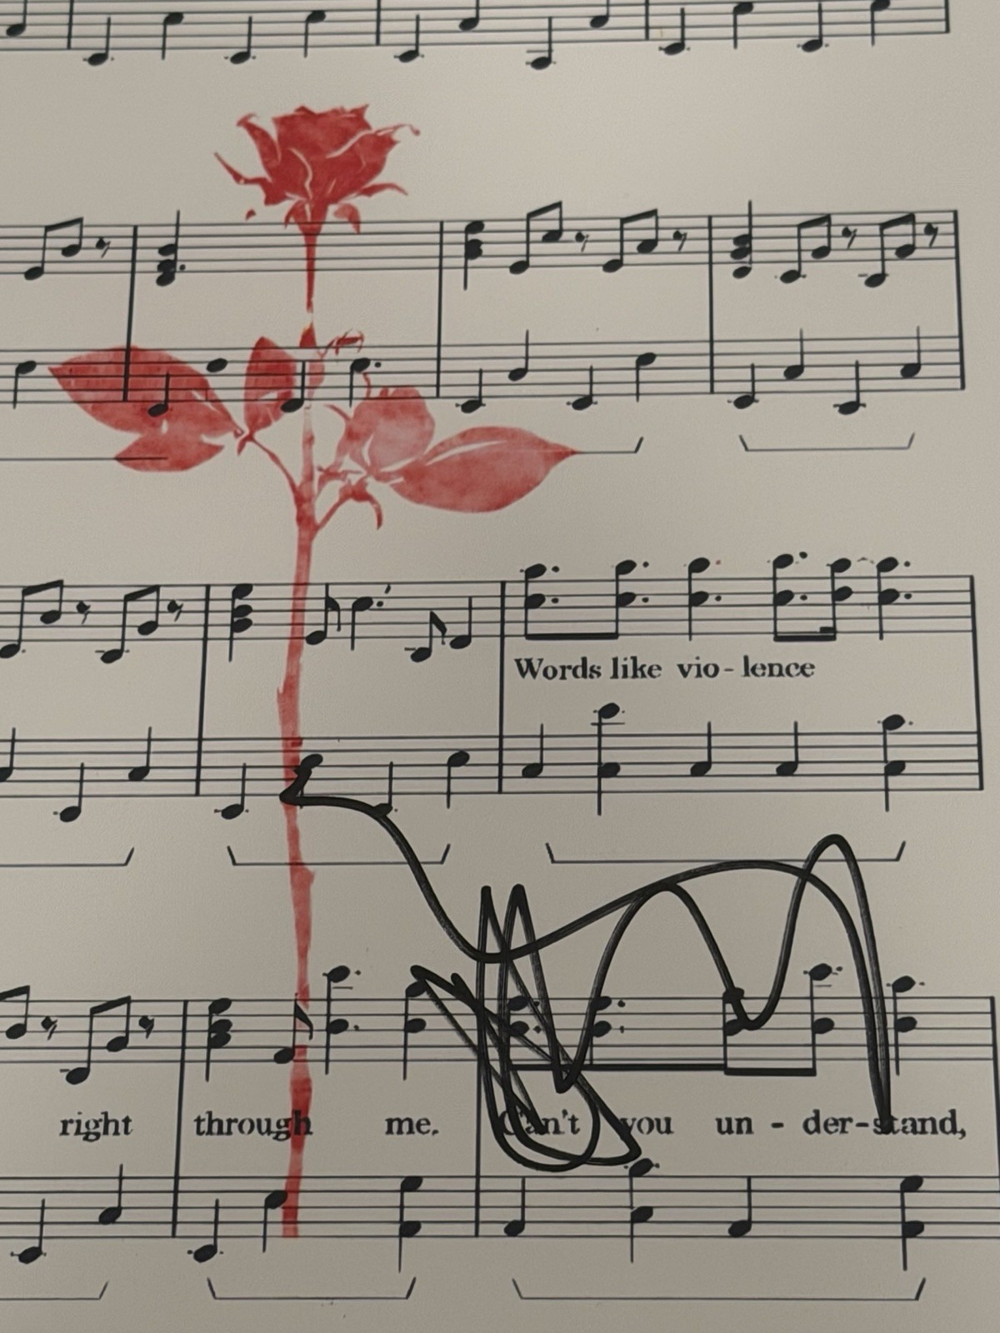
DEPECHE MODE · 4 ИЗ 10
Дэйв Гаан — нотный лист «Enjoy the Silence» с автографом
1990 · «ENJOY THE SILENCE»
Гор принёс её как медленную балладу; Алан Уайлдер добавил ритм, и вещь стала главным синглом группы.
Нотная запись с розой на полях и росчерком поверх. Пара к тексту «Personal Jesus»: две главные песни рядом.
400 000 ₽
BECKETT

Slide 34
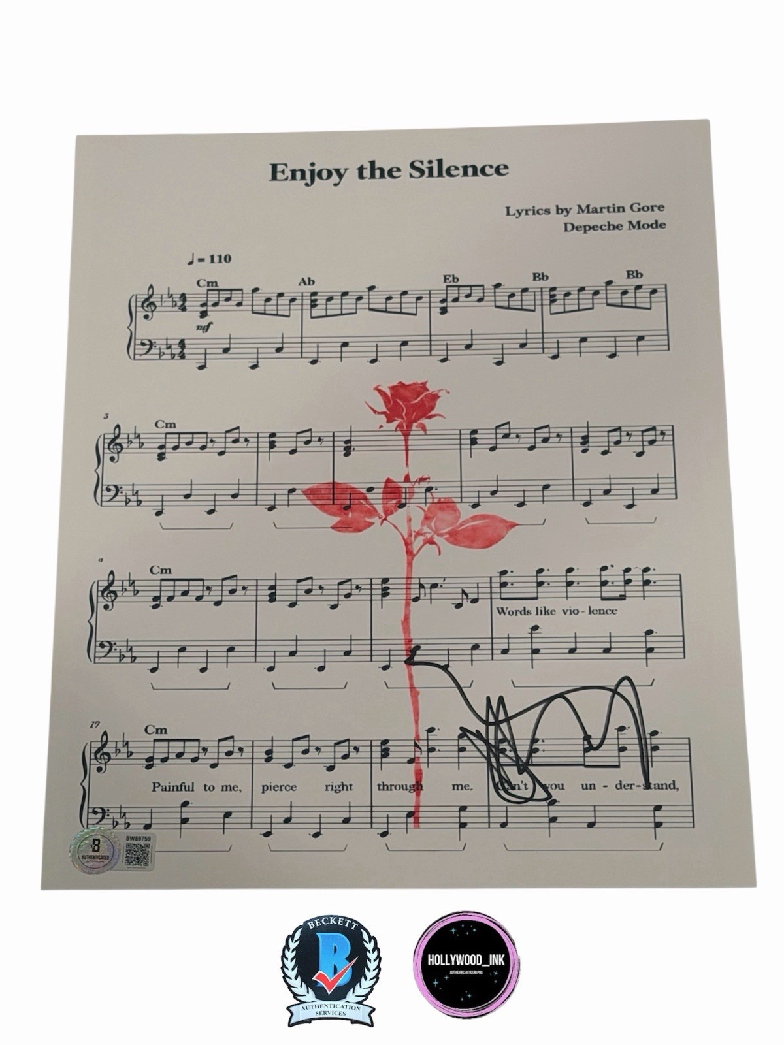
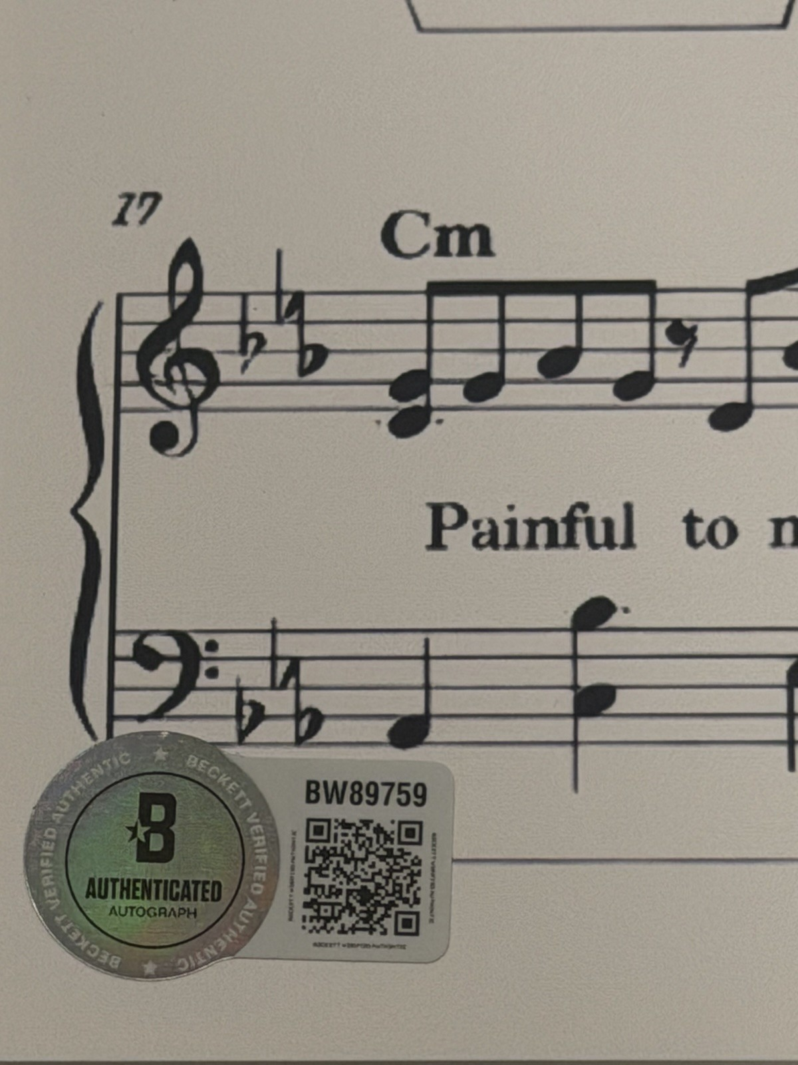
Дэйв Гаан — нотный лист «Enjoy the Silence» с автографом
DEPECHE MODE · 4 ИЗ 10
Оригинальные кадры объявления: предмет с других сторон.

Slide 35
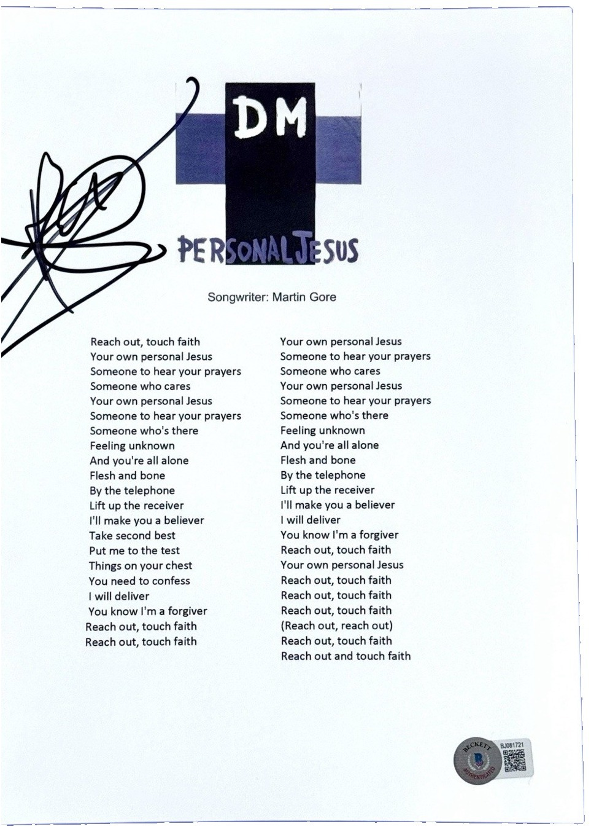
DEPECHE MODE · 5 ИЗ 10
Мартин Гор — лист с текстом «Personal Jesus» и автографом
1989 · «PERSONAL JESUS»
Песня написана под впечатлением от книги Присциллы Пресли об Элвисе — о человеке, который становится для другого богом.
Отпечатанный текст песни с росчерком автора. Формат, который читается вблизи: гость подходит и разбирает строки.
380 000 ₽
BECKETT

Slide 36
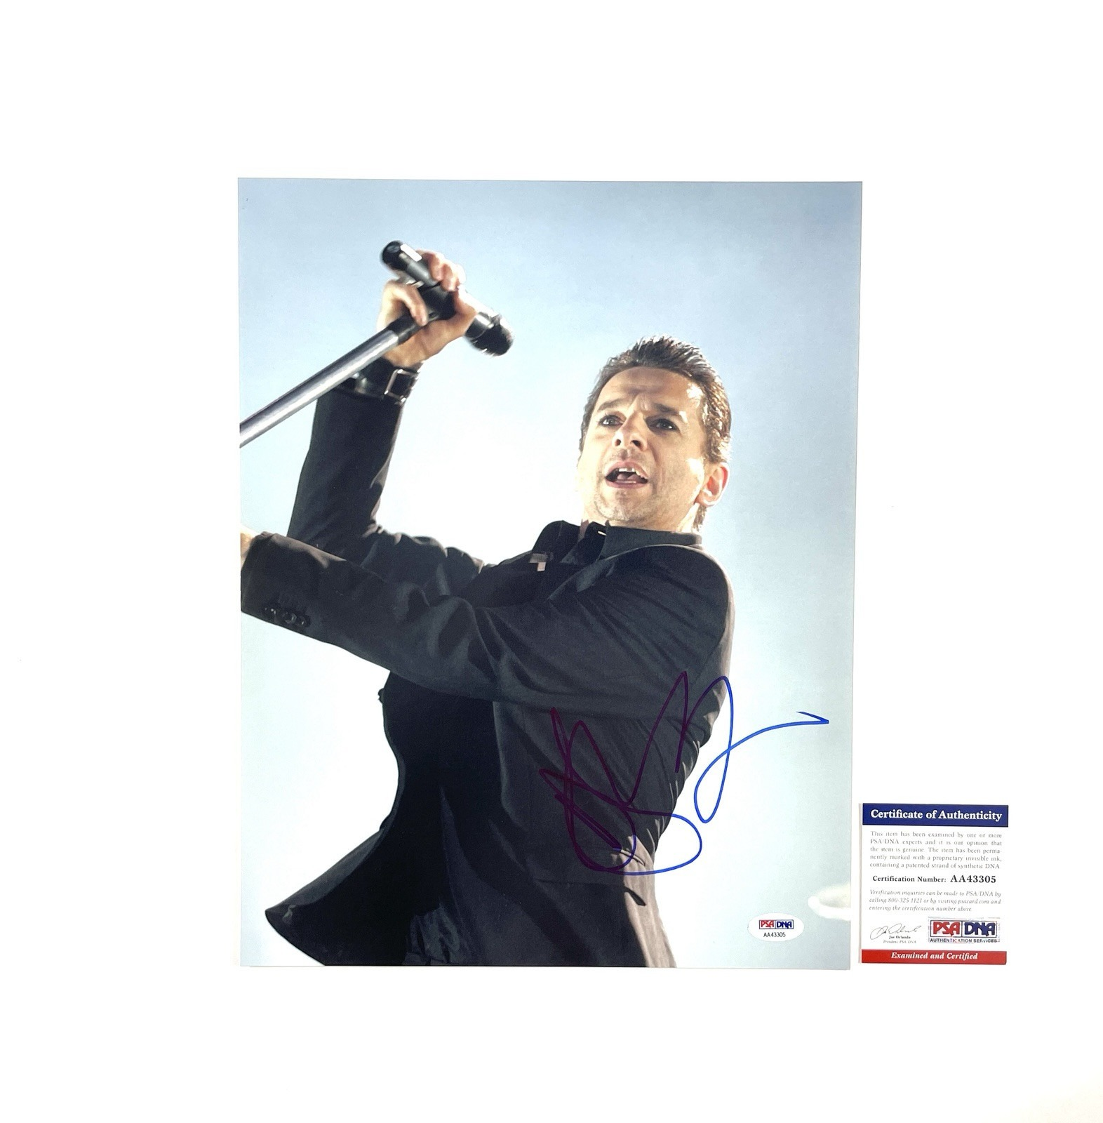
DEPECHE MODE · 6 ИЗ 10
Дэйв Гаан — фотография с автографом, 28×36 см
ГААН · СЦЕНА
Стойка с микрофоном на вытянутой руке — жест, который на концертах группы повторяет весь зал.
Крупный формат, тёмный кадр и светлый росчерк. Оформляется в тёмную раму с угольным паспарту.
360 000 ₽
PSA/DNA

Slide 37
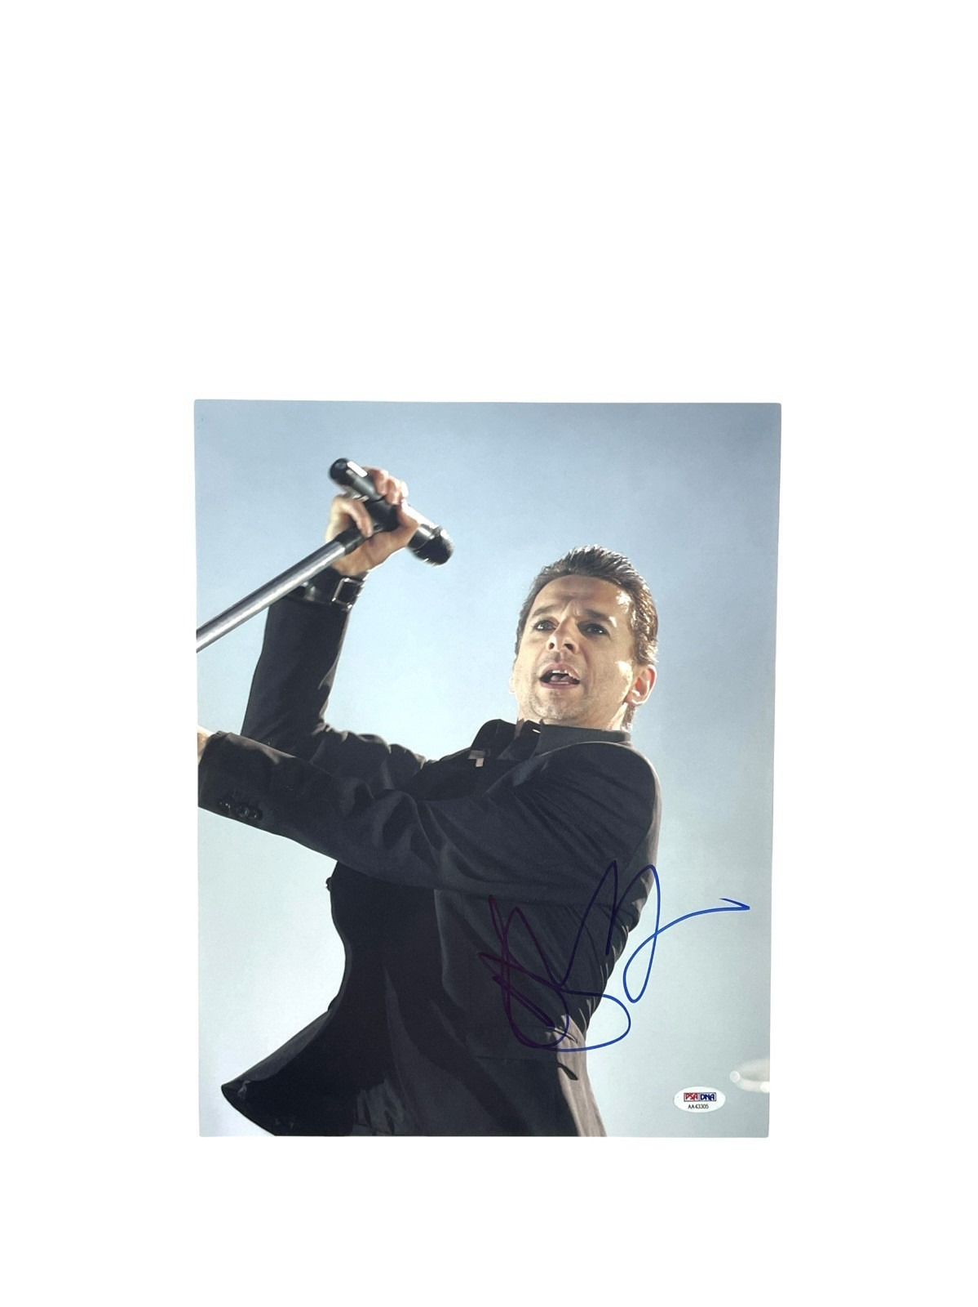
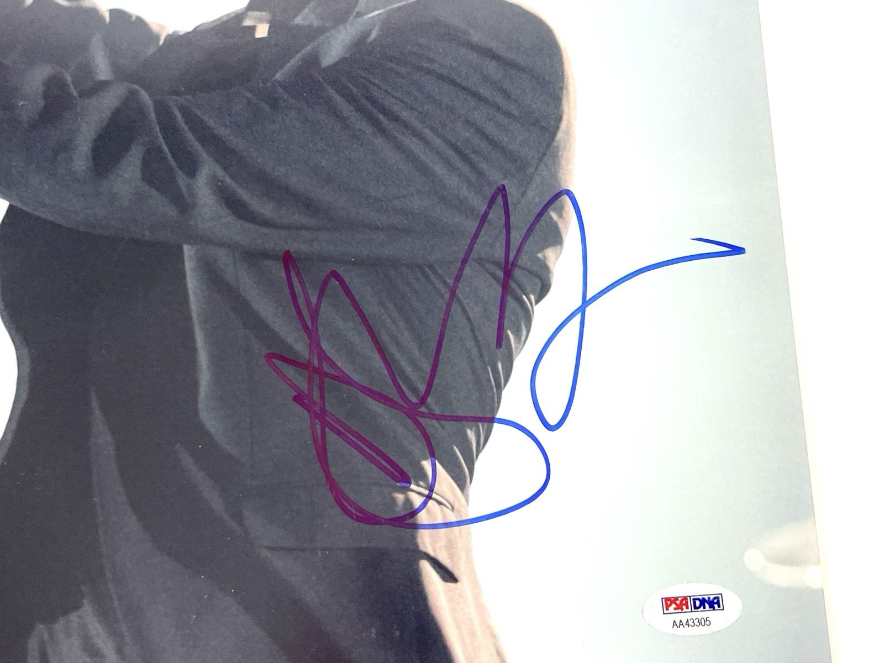
Дэйв Гаан — фотография с автографом, 28×36 см
DEPECHE MODE · 6 ИЗ 10
Оригинальные кадры объявления: предмет с других сторон.

Slide 38
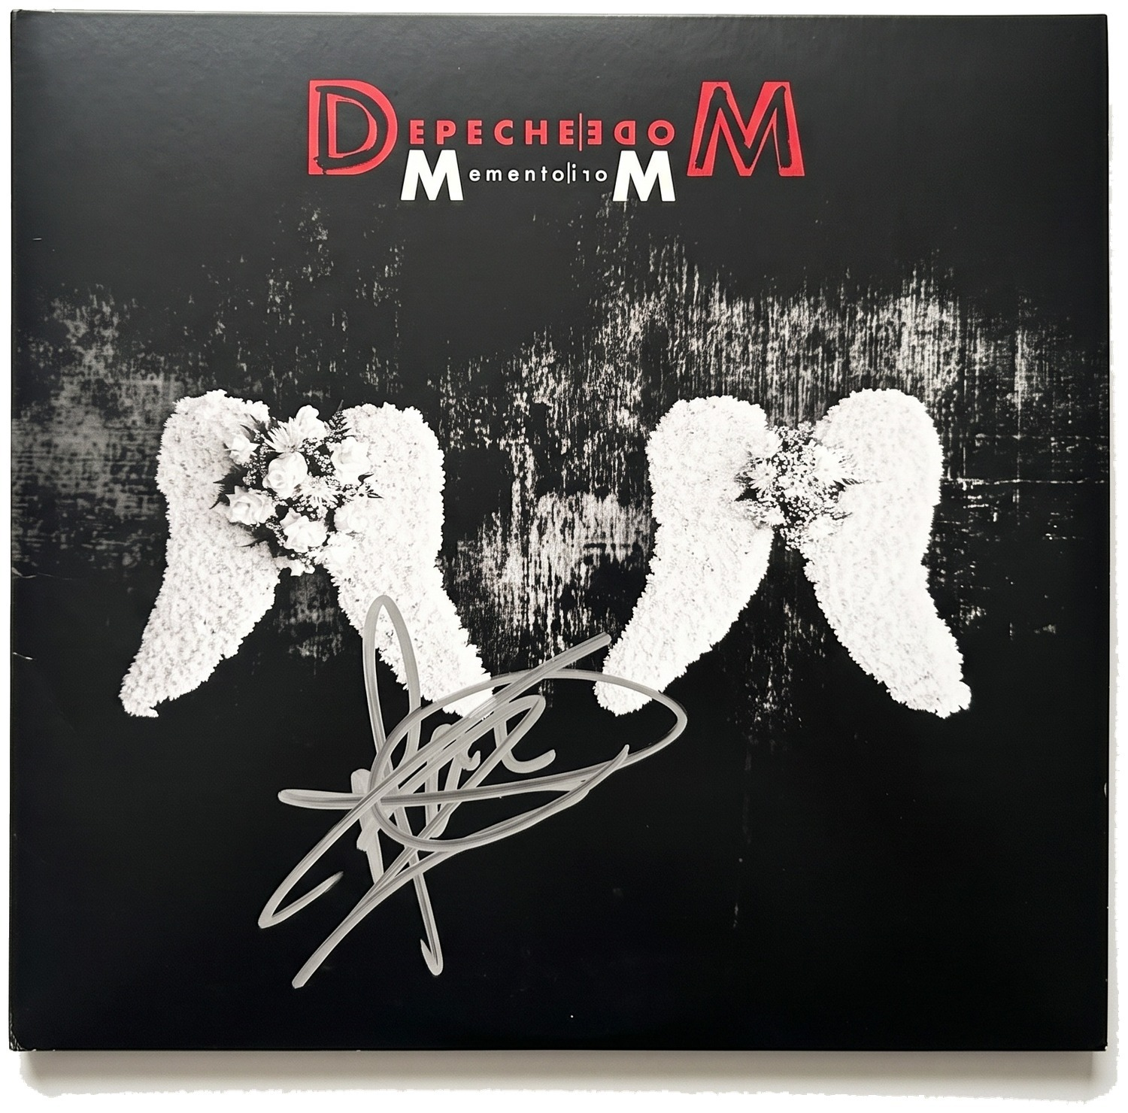
DEPECHE MODE · 7 ИЗ 10
Мартин Гор — «Memento Mori» с автографом
2023 · «MEMENTO MORI»
Первый альбом после смерти Энди Флетчера; название придумали до того, как его не стало.
Белые крылья на чёрном поле. Самая свежая пластинка подборки и единственная от дуэта, а не от трио.
350 000 ₽
PSA/DNA

Slide 39
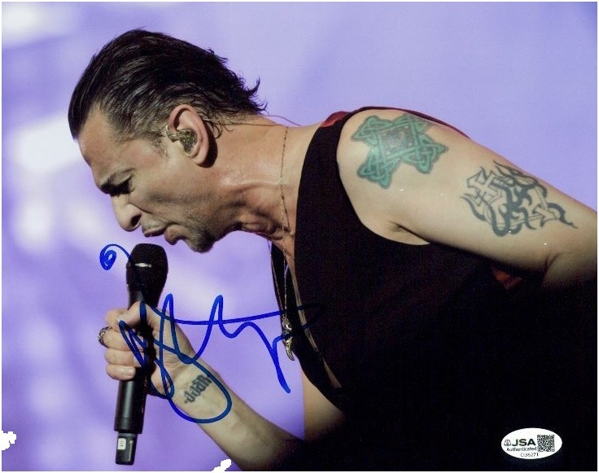
DEPECHE MODE · 8 ИЗ 10
Дэйв Гаан — фотография с автографом, 20×25 см
ГААН · СЦЕНА
Кадр с фиолетовым сценическим светом — фирменная палитра туров группы двухтысячных.
Компактный формат с ярким цветом. Под холодный кадр дом берёт синее замшевое паспарту.
320 000 ₽
JSA

Slide 40
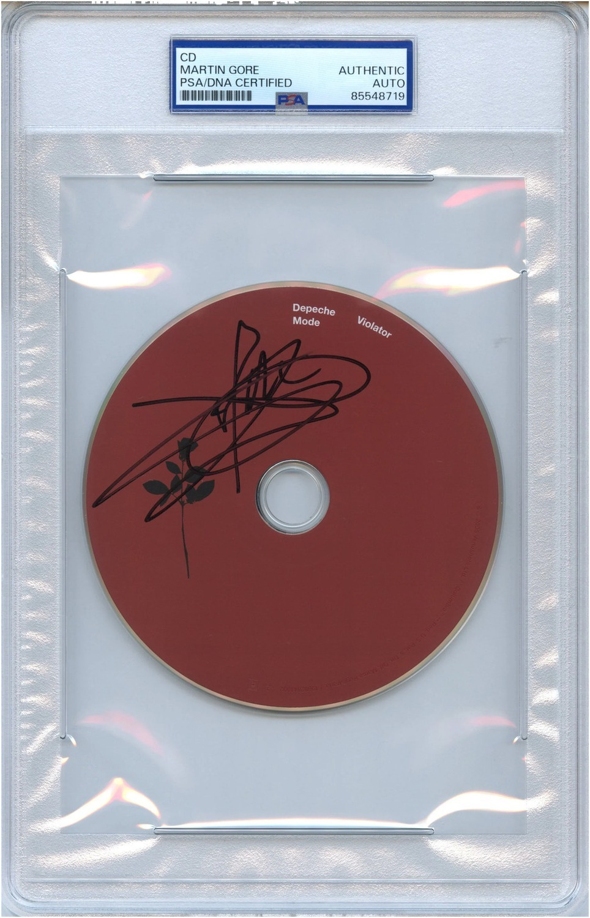
DEPECHE MODE · 9 ИЗ 10
Мартин Гор — «Violator» с автографом
1990 · «VIOLATOR»
Гор написал на этом альбоме «Personal Jesus» и «Enjoy the Silence» — две песни, которые группа с тех пор играет каждый концерт.
Компактный формат в капсуле. Пара к пластинке Гаана: один альбом, подписанный автором и голосом группы.
300 000 ₽
PSA/DNA

Slide 41
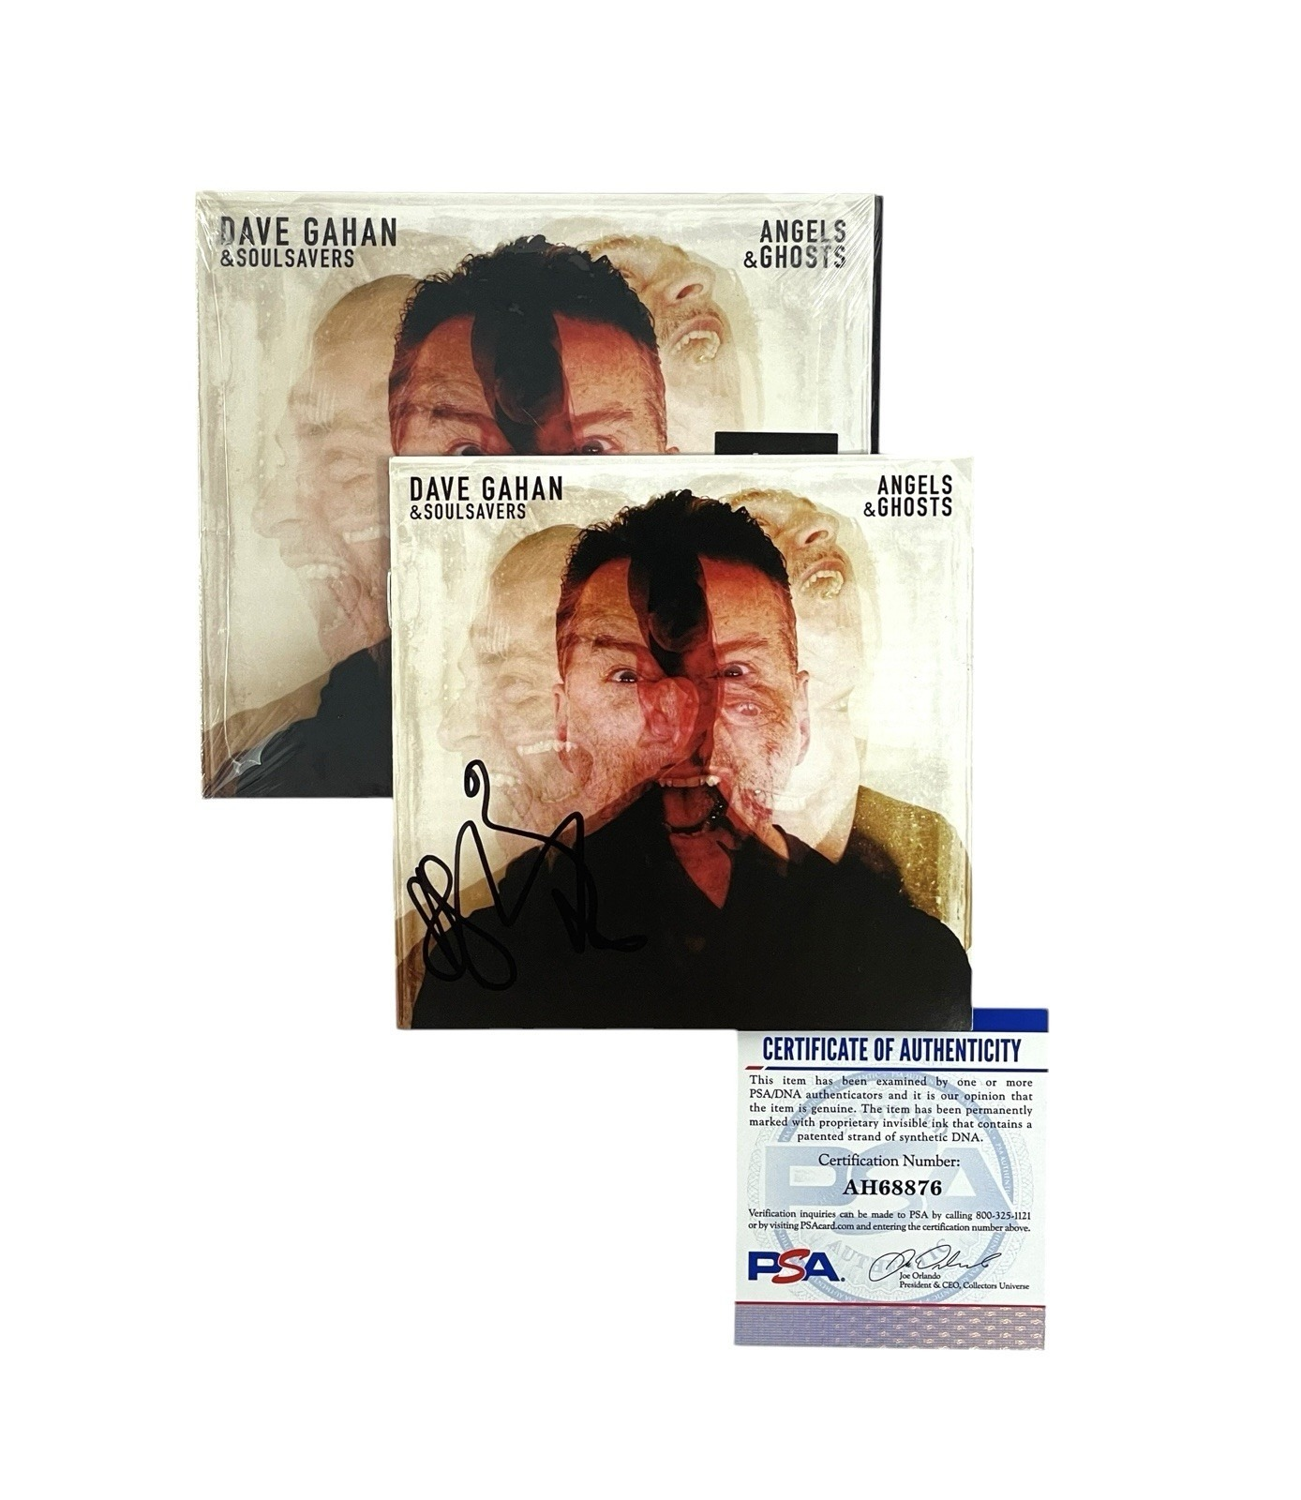
DEPECHE MODE · 10 ИЗ 10
Дэйв Гаан — «Angels & Ghosts» с The Soulsavers, с автографом
2015 · СОЛЬНАЯ РАБОТА
Записан вне группы, с британским дуэтом Soulsavers: другой материал, другой голос — ближе к госпелу, чем к синти-попу.
Обложка с двойным портретом и росчерком поперёк. Показывает Гаана не как фронтмена, а как самостоятельного артиста.
300 000 ₽
PSA/DNA

Slide 42
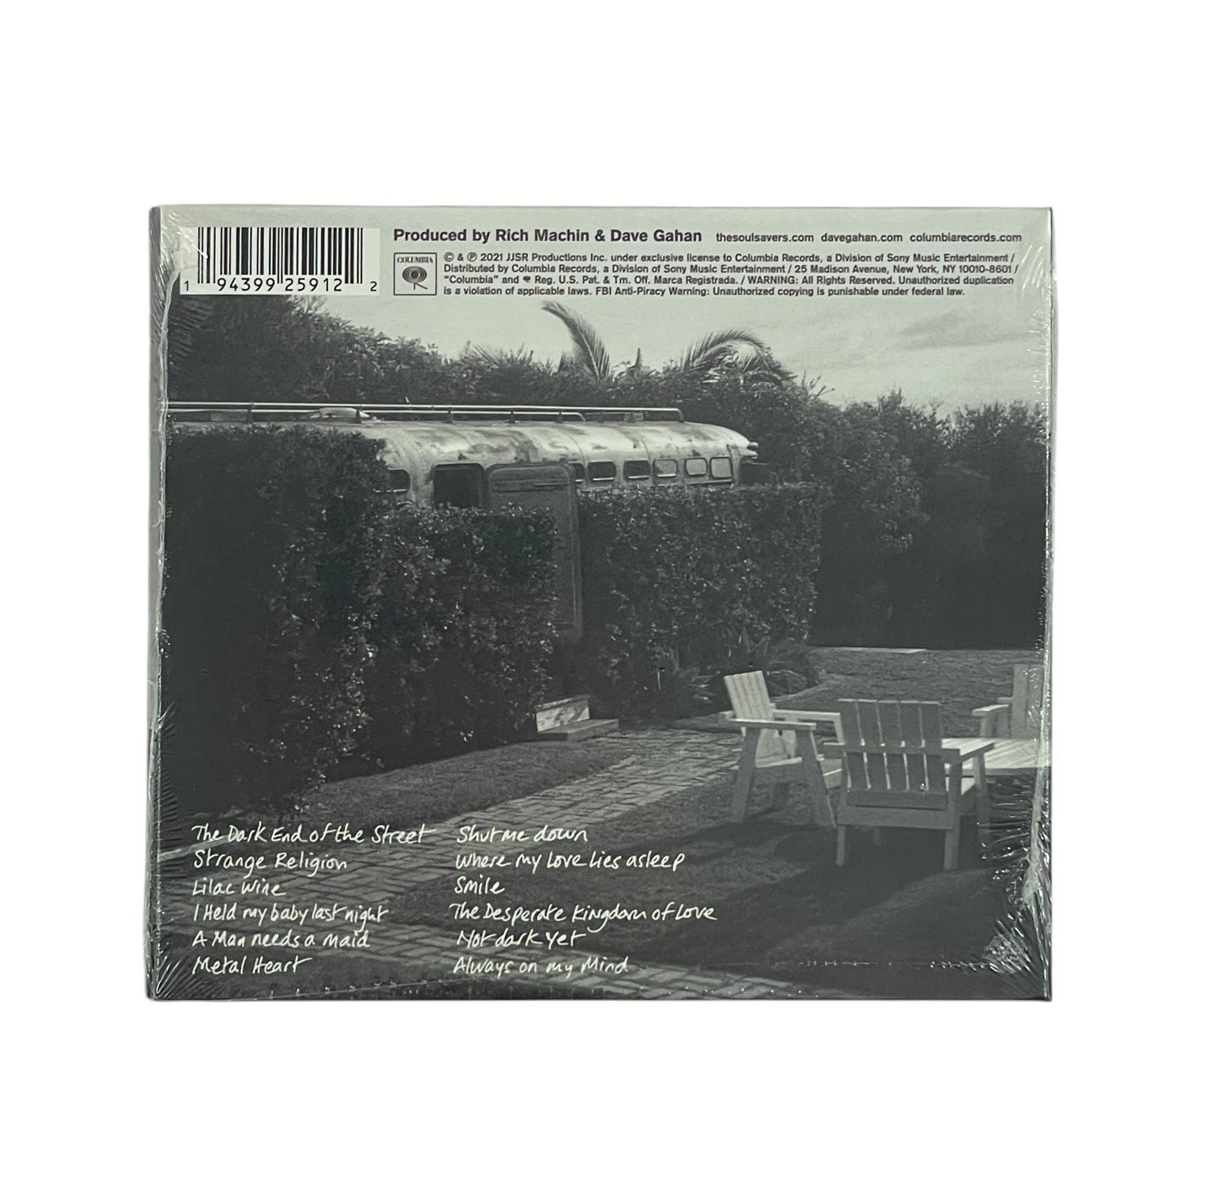
Дэйв Гаан — «Angels & Ghosts» с The Soulsavers, с автографом
DEPECHE MODE · 10 ИЗ 10
Оригинальные кадры объявления: предмет с других сторон.

Slide 43
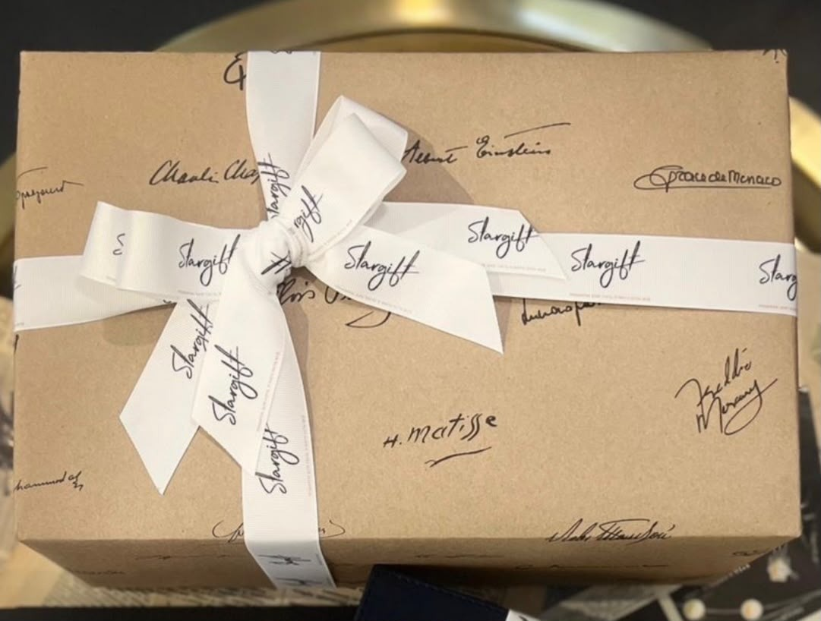
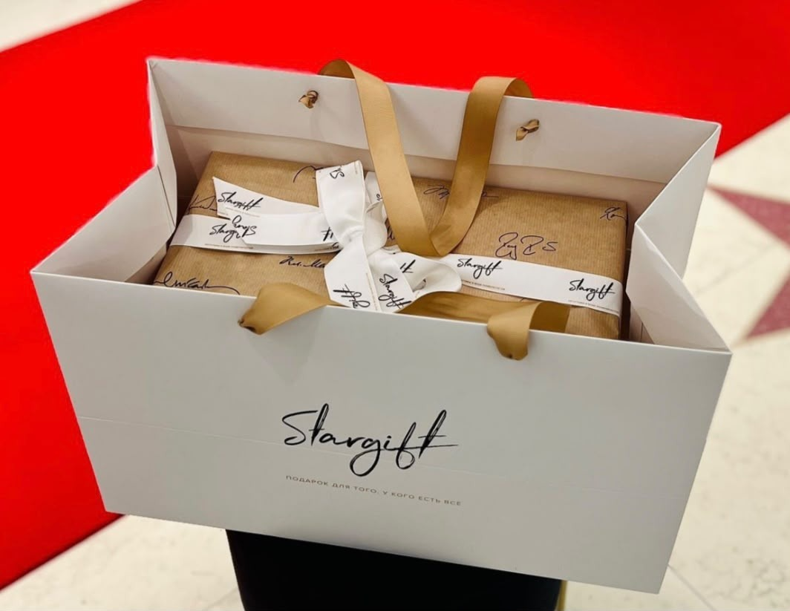
Как мы отдаём подарок
УПАКОВКА STARGIFT
Каждый предмет уходит в фирменной упаковке дома: крафт-бумага с автографами великих, лента Stargift и плотный подарочный пакет. Оформленную работу привозим и вешаем сами.

Slide 44
МЕТАЛЛИКА · ВЕСЬ СОСТАВ
7 предметов
Пластик барабана с концерта 20 ноября 1991 года с автографами всех участников
1 900 000 ₽
«Kill 'Em All» — конверт с автографами всех участников
1 600 000 ₽
Промо-фотография эпохи «Чёрного альбома» с автографами всех участников
950 000 ₽
Накладка гитары Guitar Hero с автографами всех участников
900 000 ₽
Фотография с автографами всех участников, 20×25 см
750 000 ₽
Концертный билет 2009 года с автографами всех участников в капсуле
700 000 ₽
Фотография с автографами всех участников, 28×36 см
320 000 ₽

Slide 45
МЕТАЛЛИКА · УЧАСТНИКИ
14 предметов
Джеймс Хэтфилд — «Messengers. The Guitars of Metallica» с автографом
350 000 ₽
Роберт Трухильо — накладка гитары Stratocaster с автографом
320 000 ₽
Джеймс Хэтфилд — автограф на логотипе группы в капсуле
300 000 ₽
Кирк Хэмметт — обложка «Master of Puppets» с автографом
300 000 ₽
Ларс Ульрих — пластик барабана 30 см с автографом
290 000 ₽
Джейсон Ньюстед — накладка гитары Stratocaster с автографом
280 000 ₽
Ларс Ульрих — пластик барабана Evans 25 см с автографом
260 000 ₽
Ларс Ульрих — пластик барабана Remo 25 см с автографом
260 000 ₽
Ларс Ульрих — «Master of Puppets» с автографом
260 000 ₽
Роберт Трухильо — «Master of Puppets» с автографом
260 000 ₽
Роберт Трухильо — «Hardwired... to Self-Destruct» с автографом
250 000 ₽
Ларс Ульрих — фотография с автографом, 28×36 см
220 000 ₽
Ларс Ульрих — обложка «Metallica» с автографом
220 000 ₽
Роберт Трухильо — фотография с автографом, 20×25 см
190 000 ₽

Slide 46
DEPECHE MODE
10 предметов
Мартин Гор — «Speak & Spell» с автографом
400 000 ₽
Дэйв Гаан — «Black Celebration» с автографом
400 000 ₽
Дэйв Гаан — «Violator» с автографом
400 000 ₽
Дэйв Гаан — нотный лист «Enjoy the Silence» с автографом
400 000 ₽
Мартин Гор — лист с текстом «Personal Jesus» и автографом
380 000 ₽
Дэйв Гаан — фотография с автографом, 28×36 см
360 000 ₽
Мартин Гор — «Memento Mori» с автографом
350 000 ₽
Дэйв Гаан — фотография с автографом, 20×25 см
320 000 ₽
Мартин Гор — «Violator» с автографом
300 000 ₽
Дэйв Гаан — «Angels & Ghosts» с The Soulsavers, с автографом
300 000 ₽

Slide 47

Металлика и Depeche Mode. Два состава, тридцать один предмет.
STARGIFT.RU

